Slide 1

생성형 AI로 개발 생산성 높히기
2월 26 – 27 일 1차 강의

Slide 2
커리큘럼 | AI 기반 구현 (이용자 관점) |  | 교육대상 | Business, Architect, Developer
교육목표 | AI 를 이용하여 효율적으로 클라우드 네이티브 수준의 애플리케이션을 기획-분석-설계-구현-운영 하는 전과정을 이해하고 실습함
교육기간 | 1일, 7시간 실습 (60%), 이론 (40%) | 선수지식(수강 요건) | 소프트웨어 개발 일반, 자바 문법 이해 (초급) 수준
교육내용 | 기간 | 주제 | 시간 | 주요 학습내용
 | 1일차 | AI 기반 기획/설계 | 4H | AI 기반의 소프트웨어 개발 도구들의 이해 (1단계~5단계) Cursor IDE 를 이용한 피자 주문 앱 구현 – 실습 Cursor IDE 를 이용한 레가시 분석 및 모더나이징 – 실습 클라우드 네이티브 아키텍처 / MSA / 클린 아키텍처의 이해 도메인주도설계 방식과 AI 기반 애플리케이션 개발의 효율성 ChatGPT 를 통한 큰 규모의 레가시 애플리케이션 분석
 |  | AI 기반 구현/운영 | 3H | ChatGPT 를 통한 서비스 기획 (페르소나/고객여정맵) - 실습 ChatGPT 를 통한 비즈니스 모델 기획 (비즈니스 모델 캔버스) - 실습 ChatGPT 를 통한 프로세스 모델 도출 (빅픽쳐 이벤트스토밍) - 실습 ChatGPT 를 통한 소프트웨어 모델 도출 (디자인 레벨 이벤트스토밍) - 실습 ChatGPT 를 통한 도메인 모델 도출 (클래스 다이어그램) – 실습 예제) EDA(이벤트 드리븐 아키텍처) 기반 음식 배달앱

Slide 3
커리큘럼 | AI 기반 환경 구축 (제공자 관점) |  | 교육대상 | Business, Architect, Developer
교육목표 | AI 를 이용한 자동화된 개발 환경인 일종의 AI-PaaS 를 구축하기 위한 폐쇄형 LLM 설치를 포함한 플랫폼 엔지니어링의 실무적 이해와 훈련
교육기간 | 1일, 7시간 실습 (60%), 이론 (40%) | 선수지식(수강 요건) | 리눅스, 클라우드 인프라, 초급 자바스크립트 / 파이썬
교육내용 | 기간 | 주제 | 시간 | 주요 학습내용
 | 2일차 | AI 기반 운영 | 3H | GPT-Engineer 이용한 클라우드 네이티브 애플리케이션 완성 - 실습 Kubectl ai 를 통한 쿠버네티스 스크립트 생성 - 실습 Kubectl gpt 를 통한 쿠버네티스 명령 - 실습 K8S-GPT를 통한 운영 / 트러블 슈팅 자동화 - 실습
 |  | 폐쇄형 LLM 기반 개발 환경 구축 | 4H | 폐쇄형 LLM 설치 및 구성 방법 – 실습 개인 개발 환경 설치 방법 – 실습

Slide 4


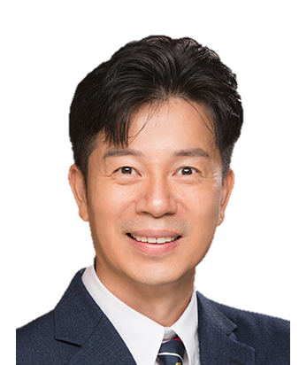
Tutors
장진영 유엔진솔루션즈 대표이사
MSA School 대표 강사
SAFe 공인 컨설턴트
(전) OMG / SEMAT 국제 표준 도구 분과 위원
現 디지털플랫폼정부 기술자문위원
유엔진BPMS / 오픈클라우드 엔진 파운더 클라우드 네이티브 (MSA, DDD) 강의 MSA와 SW모델링 Facebook 그룹 운영 (www.facebook.com/groups/cloudswmoding)
박용주 유엔진솔루션즈 이사
MSA School 대표 강사 • 現 MSA App. Engineering 기업과정 • 現 세종사이버대학교 컴퓨터/AI 공학과 겸임교수 • 한국소프트웨어기술진흥협회 전문강사 • ‘21 : SK MSA App. Engineering 과정 • ’21. 06 : KT Microservice 직무전환과정 • ’20. 09 : Doosan Microservices 교육 • ’19. 09 : KOSTA Microservices 교육 • ‘19. 02 : LG CNS 이벤트스토밍 교육
윤성열 드림플로우 대표이사
MSA School 대표 강사
• 現 드림플로우 대표이사 • 現 한국소프트웨어기술진흥협회 BAPF 포럼, 교육과정위원회 및 전문강사 • ’18. 10 : 원오원글로벌 디지털팀 팀장 • ’18. 04 : TTA 사물인터넷 특별기술위원회 사물인터넷 융합서비스 프로젝트그룹 (SPG11) 부의장 • ’17. 03 : 가천대학교 겸임교수

Slide 5
생성형 AI 기반 코딩의 발전

Slide 6
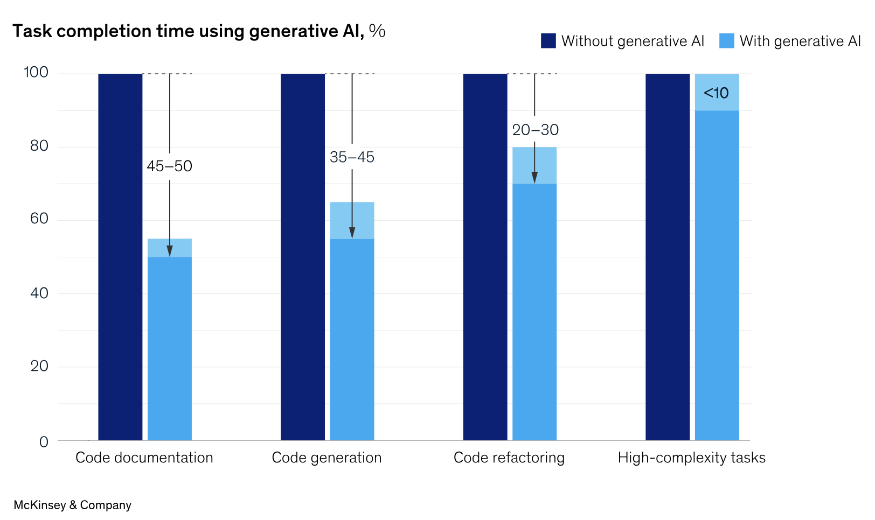
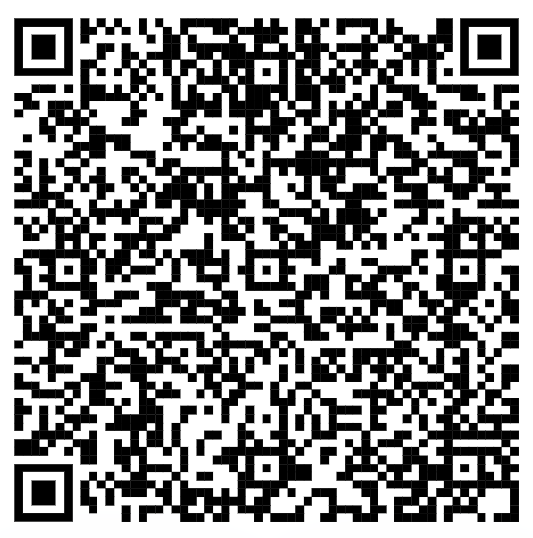
개발자를 대체하기보다 생산성을 강화하는 도구

Slide 7
AI 코딩
단순 작업 대체 생산성 기존에 하던대로 작성해줘~
코드 품질 향상 Clean Code 로 작성해줘~
확장성과 적응성 마이크로서비스로 작성해줘~
디버깅 간소화 발생할 수 있는 오류를 찾아줘~
레거시 코드 파악할 때 설명해줘~
휴먼 에러 최소화 오타, 로직 오류

Slide 8






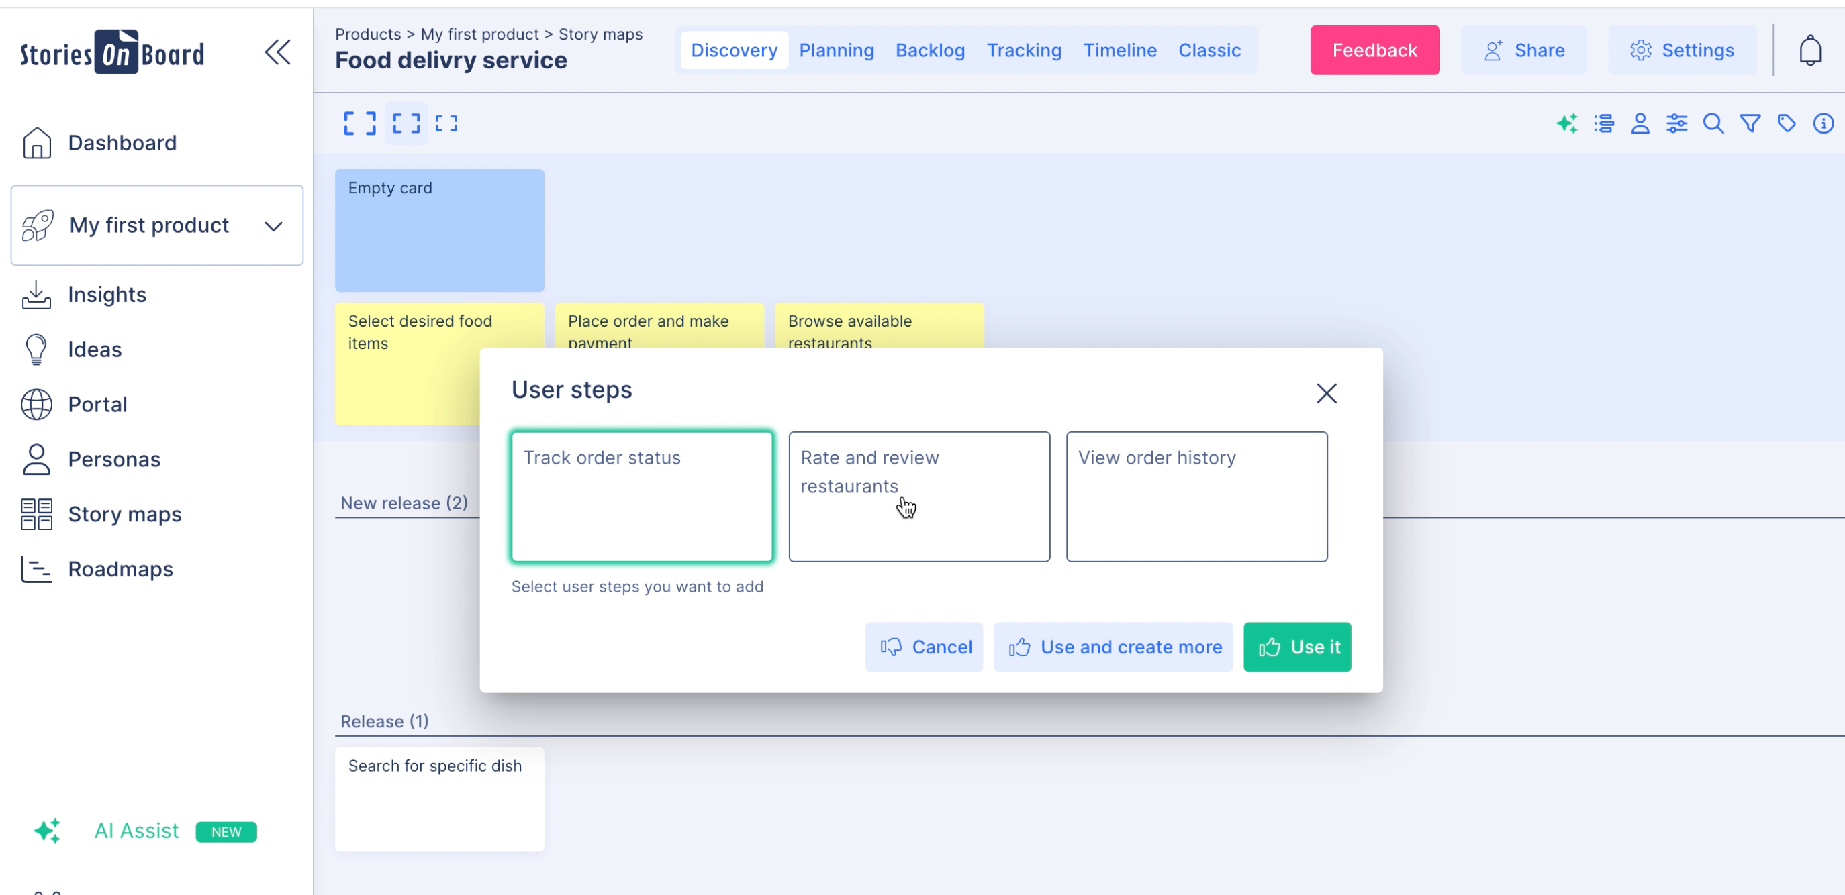

Overview
멀티
에이젼트
전자율
k8sGPT
GPT-Engineer
Cursor IDE
반자율
Kubectl.ai
Copilot
기획
설계
구현
운영

Slide 9
1단계 – 그냥 ChatGPT 만 활용
1단: 오류 해결에 활용
내 인생이 녹고 있어… 이게 왜 오류가 나는지 좀 알려줘~ https://chat.openai.com/share/16136180-94f3-4d02-9f52-be634f3f4924
2단: 단위 메서드 구현에 활용
~이런 인풋으로 ~ 이런 결과를 내는 ~ 언어로 만들어줘
Input / Output 예시만 넣어도 결과가 괜찮음
https://chat.openai.com/share/5b6510d8-5051-45aa-a663-bdf8ee675716
3단: 전체 코드 구현에 활용
~이런 기능을 하는 것을 ~언어와 ~프레임워크로 작성해줘
4단: 기존에 코드가 있는 경우
기존 (남의) 코드 분석
우리 동료 개발자 = 소스코드 난독화 전문가들
기존 코드를 알아듣게 변수명/함수명을 Clean Code 스타일로 바꿔줘
https://chat.openai.com/share/a6fa274a-5561-4395-8d77-25dffc2ed9a5
https://chat.openai.com/share/75fdd2b4-2236-46fb-86a2-d1b43e3c8736

Slide 10

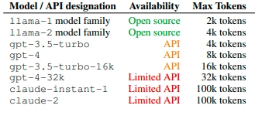
Basic Prompt Engineering / Context Window
페르소나 설정:
넌 클린-아키텍처를 지향하는 시니어 개발자야
구체적 미션: 음식 배달앱을 스프링 부트 3버전 이용해서 작성
input
결과 포맷: Markdown 으로 ``` ~ ``` 로
총 컨텍스트 윈도우 사이즈
예를 들면
# App.java
```java
Public class …
```
# App.java
```java
Public class …
```
output

Slide 11
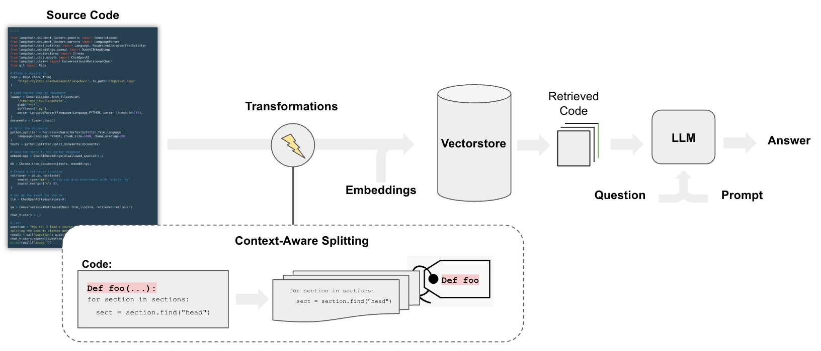
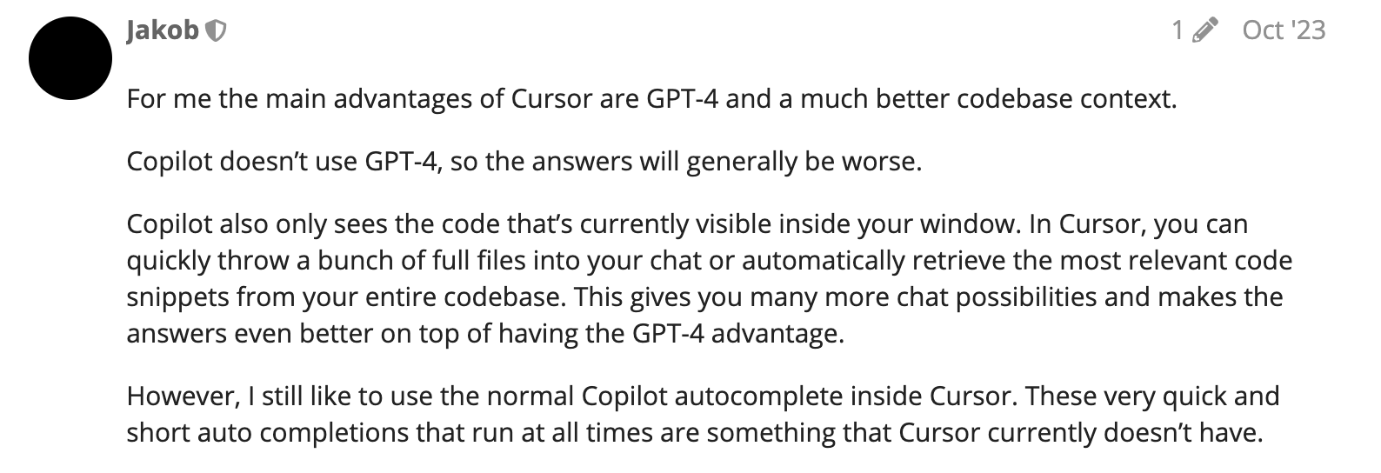
Cursor IDE – Extended Context Window by RAG
기존 코드 이해
전체 맥락 (codebase)에서 설명 제공
생성
자체 모델을 통한 GPT-4 의 결과 반영
전체 코드 생성
디버깅
관련한 코드와의 연관성으로 오류추측
Source: langchain

Slide 12
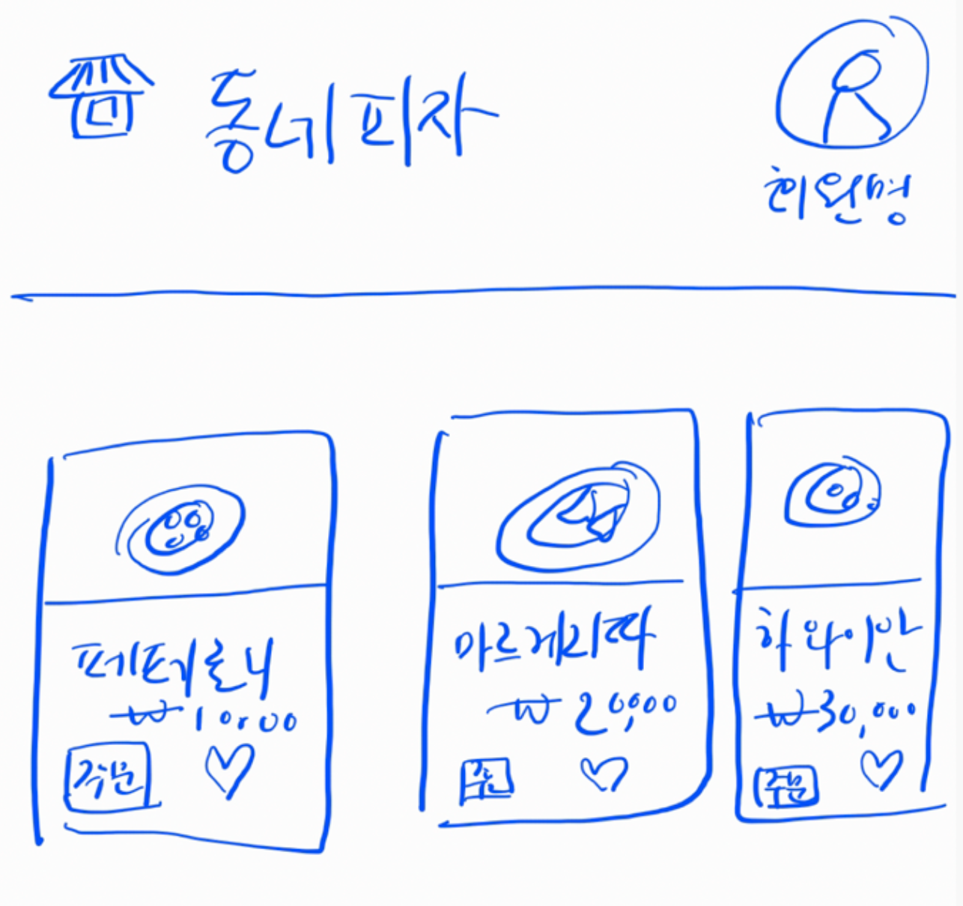
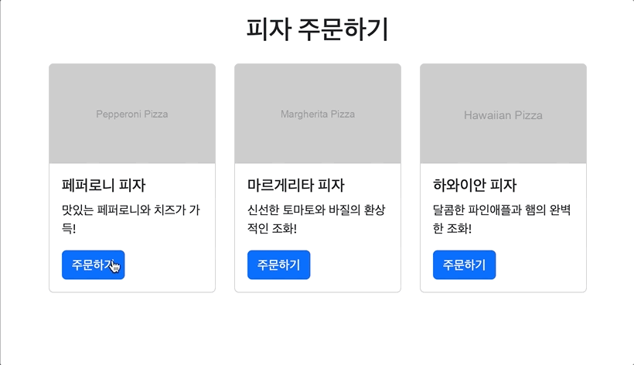
[실습] Cursor IDE 를 이용한 피자주문앱
https://workflowy.com/s/20242-ai/xC4GCmvcf9edwRoo

Slide 13
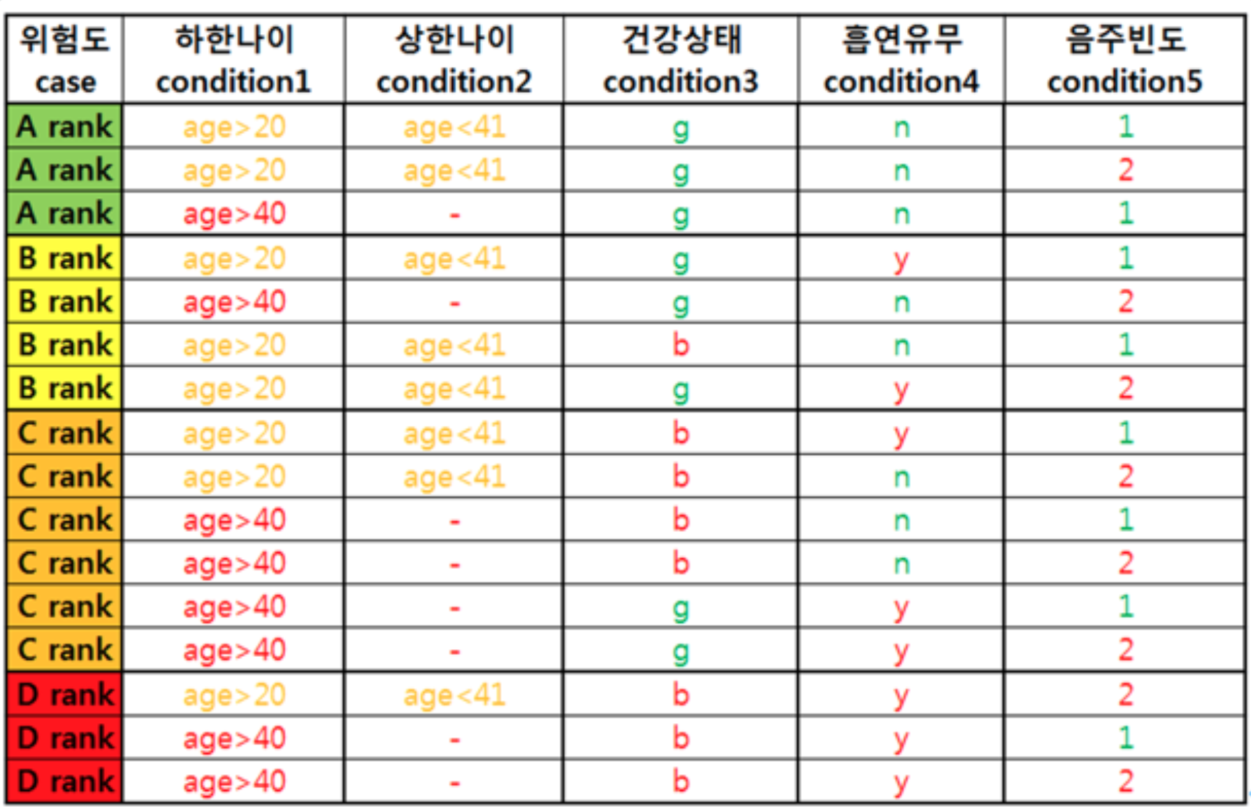
[실습] 고객인터뷰 – Example Mapping
https://workflowy.com/s/20242-ai/xC4GCmvcf9edwRoo

Slide 14
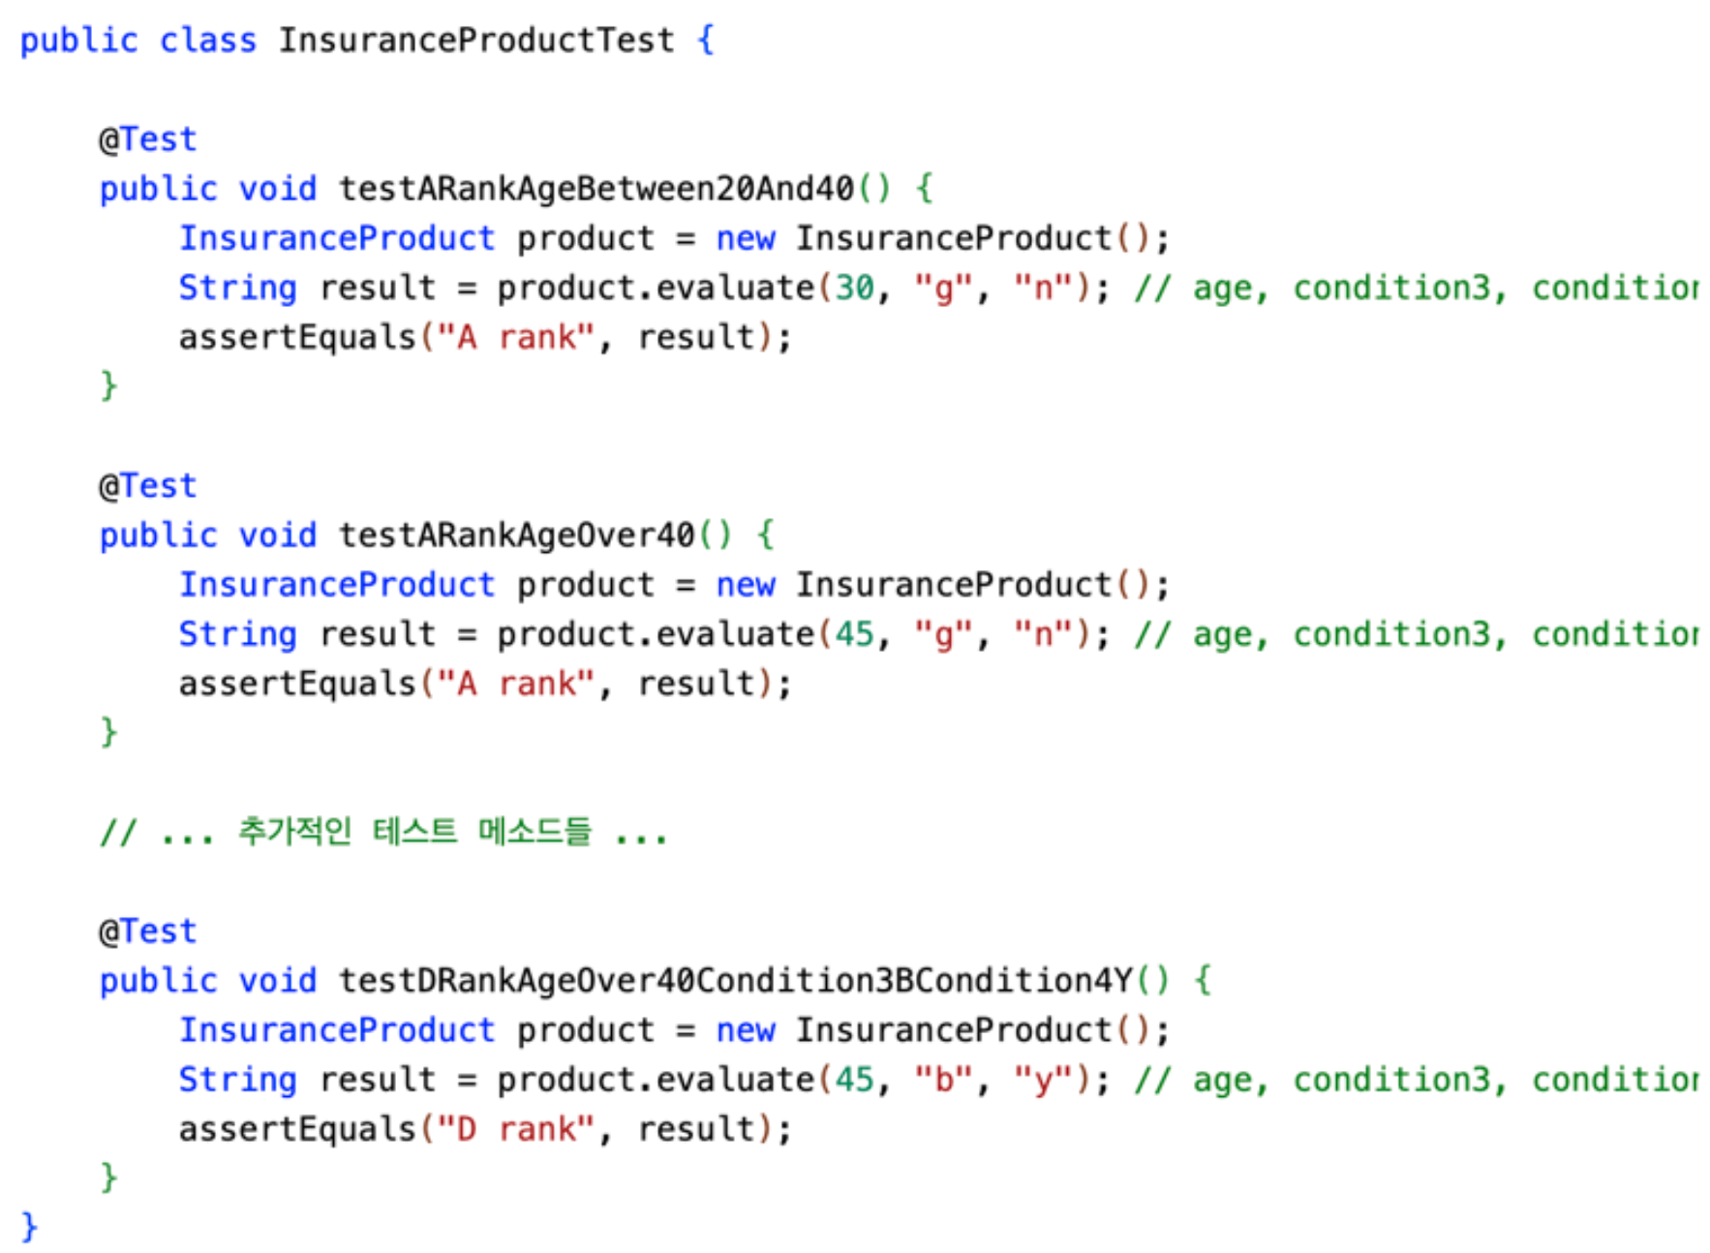
[실습] Test 생성
https://workflowy.com/s/20242-ai/xC4GCmvcf9edwRoo

Slide 15
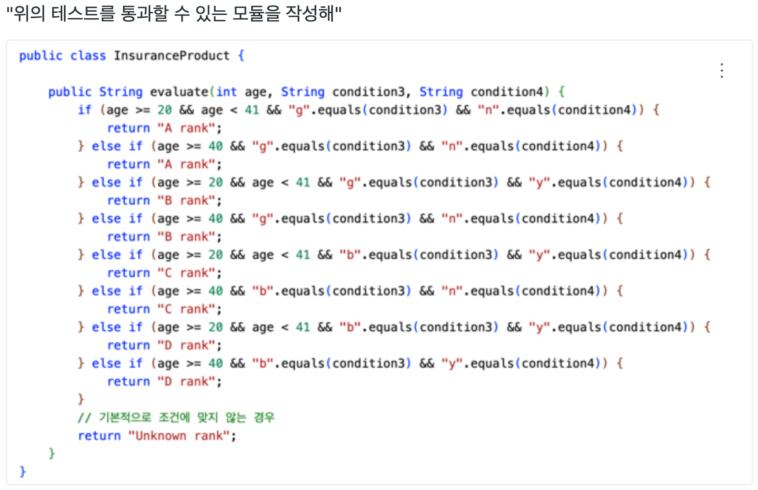
[실습] 구현체 생성

Slide 16
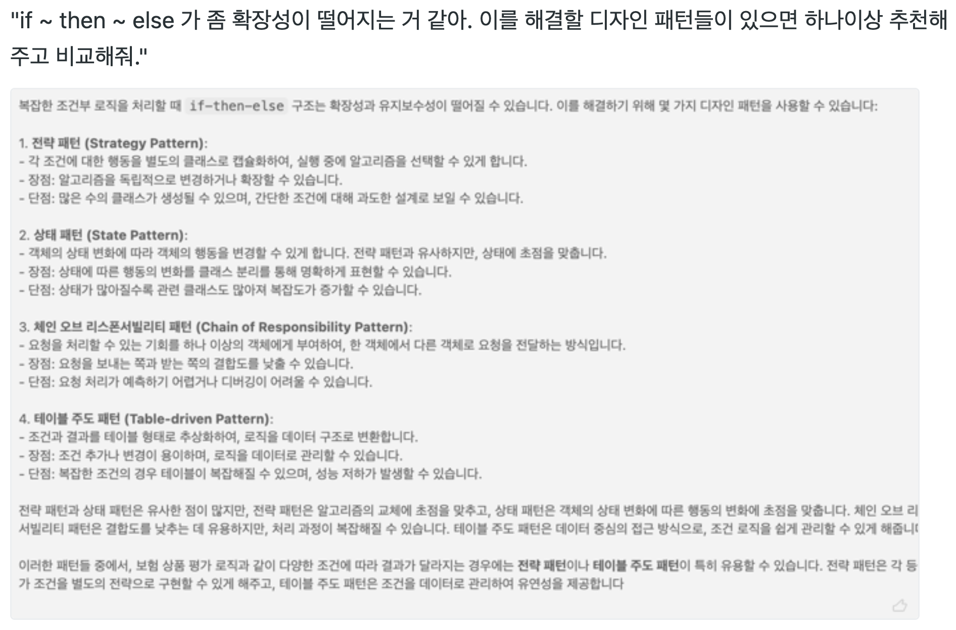
[실습] 리팩토링

Slide 17
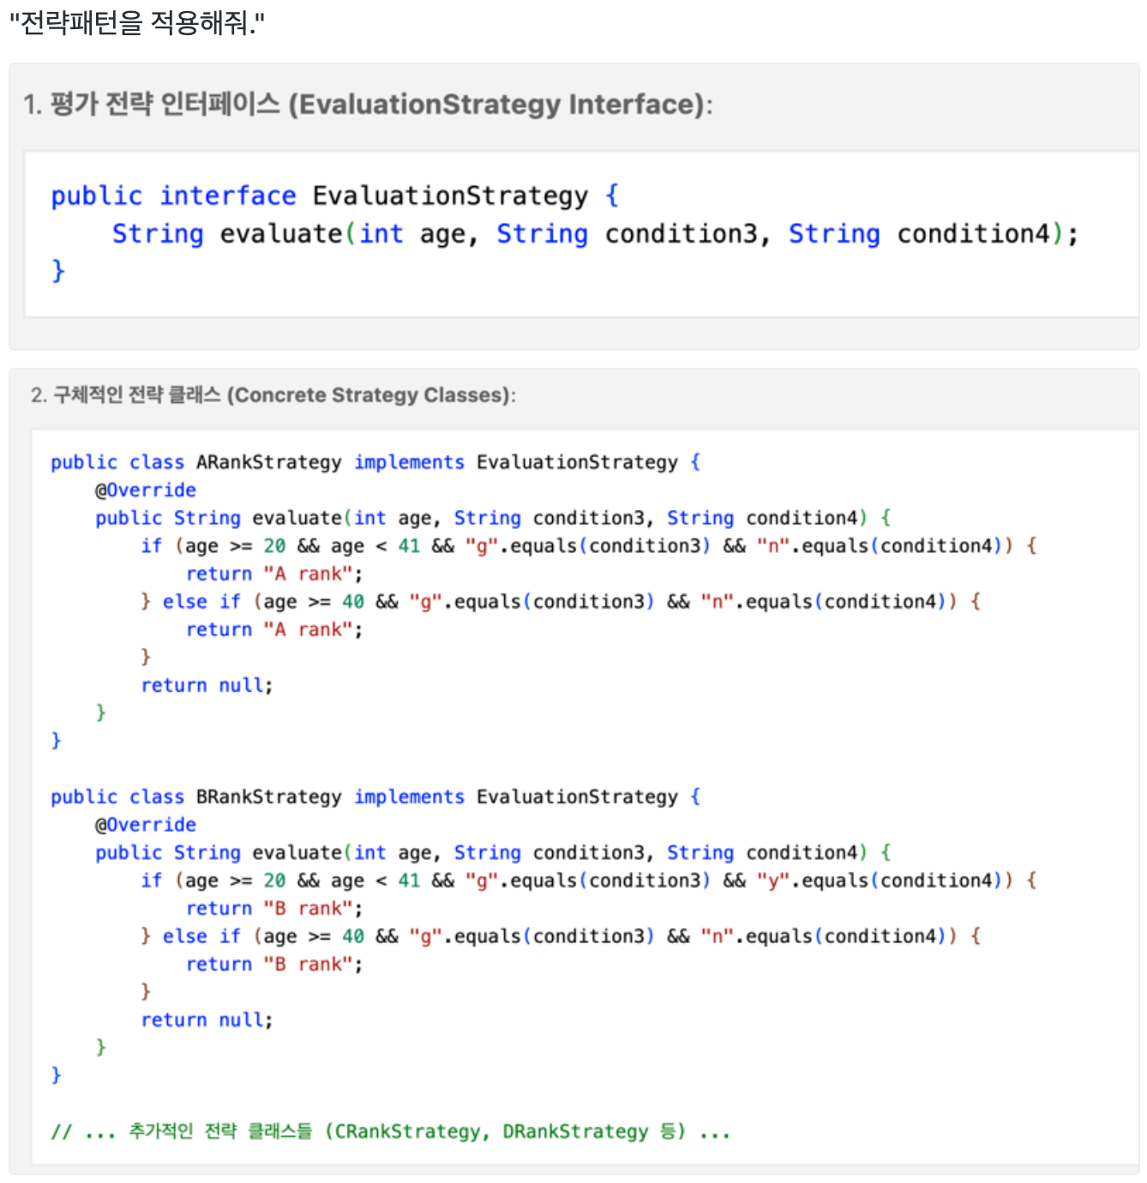
[실습] 리팩토링

Slide 18
프롬프트 엔지니어링 = 소통 능력
(57) 챗GPT 실력자 되는 법: 프롬프트 엔지니어링 기술 5가지 | 인공지능 성능 146% 높이는 방법 - YouTube

Slide 19
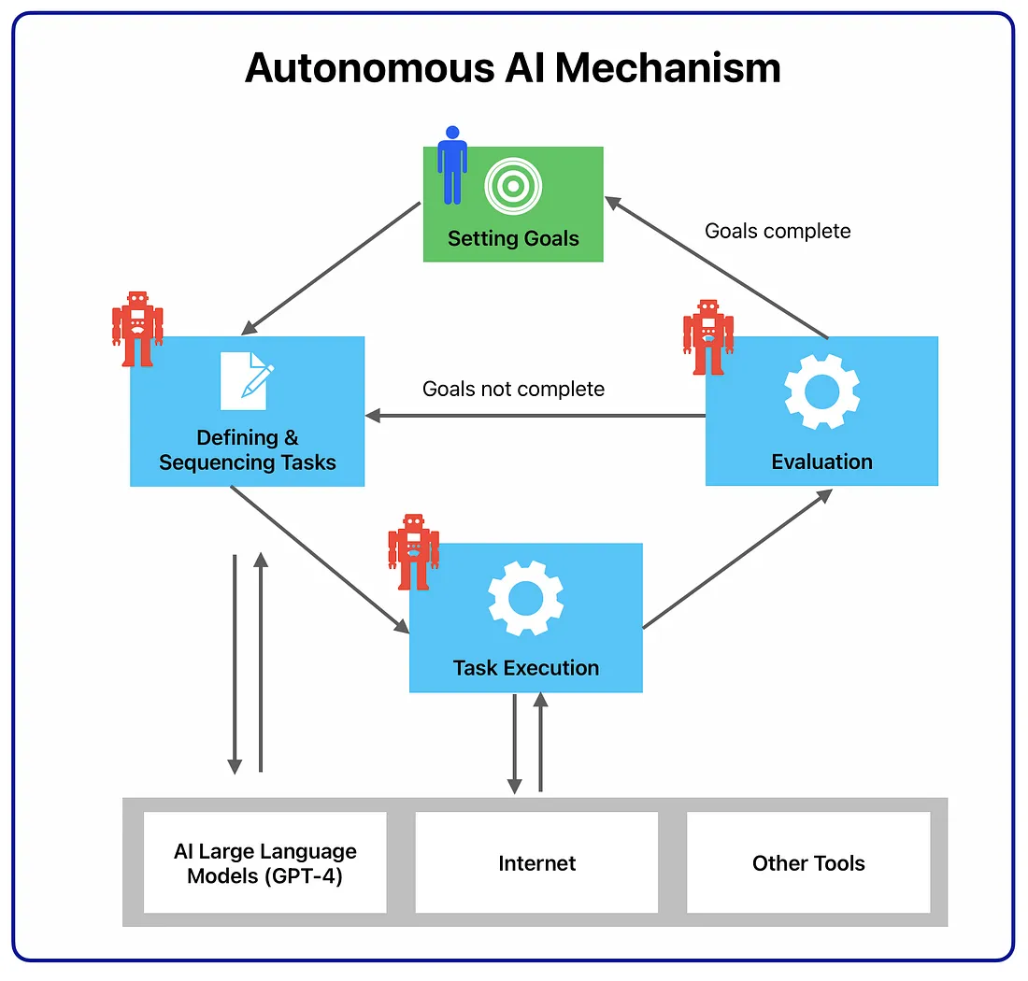
2-3단계:

Slide 20
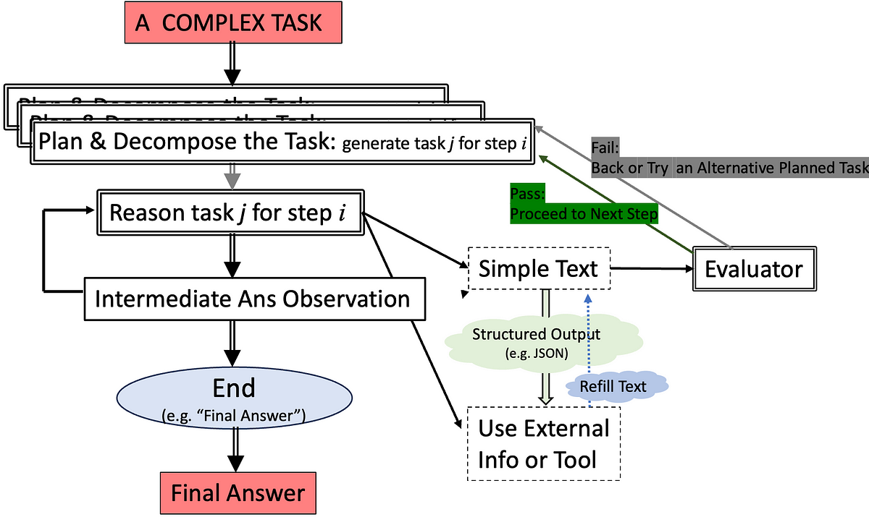
GPT-Engineer – Plan-and-Solve
Plan-and-Solve: 요구사항에 따라 생성할 코드들 목록을 먼저 뽑고, 각각의 파일을 따로 생성
의사결정 필요한 경우 인간의 개입
(Human-In-The-Loop)
기존 코드에서 개선 모드
컴파일/테스트를 통하여 오류 자동 수정
Extended memory using RAG: Vector DB 를 이용하여 긴 요구사항의 프롬프트를 이해하고 코드 생성과정의 다른 코드들을 기억하여 생성
OpenAI + 폐쇄형 LLM 지원

Slide 21
GPT-Engineer 를 이용한 전체 코드 생성
요구사항
고객이 메뉴를 선택하여 주문한다.
고객이 선택한 메뉴에 대해 결제한다.
주문이 되면 주문 내역이 입점상점주인에게 주문정보가 전달된다
상점주는 주문을 수락하거나 거절할 수 있다
상점주는 요리시작때와 완료 시점에 시스템에 상태를 입력한다
고객은 아직 요리가 시작되지 않은 주문은 취소할 수 있다
요리가 완료되면 고객의 지역 인근의 라이더들에 의해 배송건 조회가 가능하다
라이더가 해당 요리를 pick 한후, pick했다고 앱을 통해 통보한다.
고객이 주문상태를 중간중간 조회한다
주문상태가 바뀔 때 마다 카톡으로 알림을 보낸다
고객이 요리를 배달 받으면 배송확인 버튼을 탭하여, 모든 거래가 완료된다

Slide 22
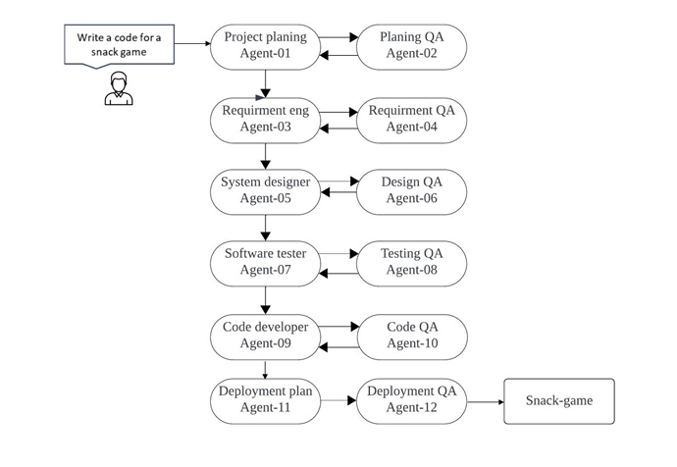
4-5단계 - Multi-Agent Approach

Slide 23
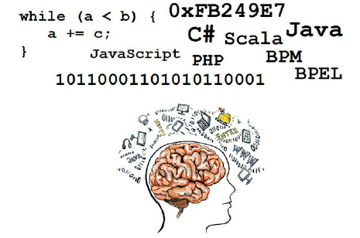
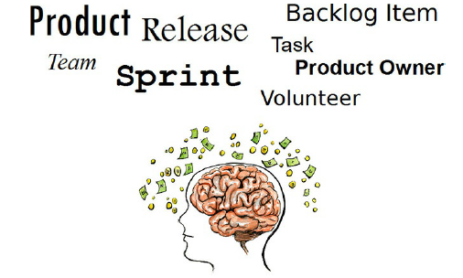
Agent 역할 분리의 효과
Developer’s Language Model
Business Owner’s Language Model
Source: DDD Distilled, Vaughn Vernon

Slide 24
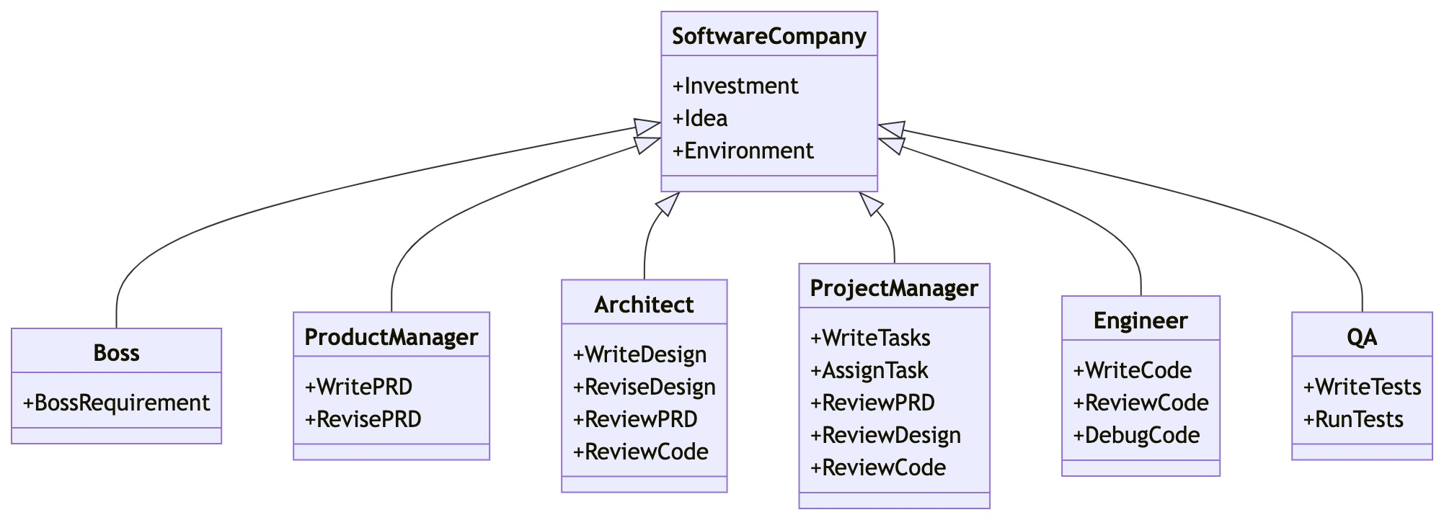
Meta-GPT : Multi-Agent 기반 개발
https://youtu.be/nqZlTV_L6Ao?t=499

Slide 25
관점2 – Agile SW 개발 프로세스와 AI
biz
dev
ops
Kubectl.ai
Opportunity
Discovery
Architecting
k8sGPT
Value Analysis
Deployment
Customer Journey Mapping
Impact Mapping
Business Model Canvas
Delivery
1
Requirement Capturing
SLA/ Speed Monitoring
User Feedback
A/B Testing
Design Level Event Storming
Hexagonal Modeling
17
7
Coding / Testing
GPT-Engineer
Deployment Configuration Gen.
Contract Test Gen.
Kubernetes Modeling
13
2
Big Picture Event Storming (E/S)
Process Modeling E/S
Example Mapping
User Story Mapping
18
4
8
Kubernetes Operation & CI/CD Integration
Polyglot Clean Code Gen
Ubiquitous Language Modeling
Implementation (Cloud IDE)
UAT Test Gen.
16
3
9
14
5
10
15
6
11
7
12

Slide 26
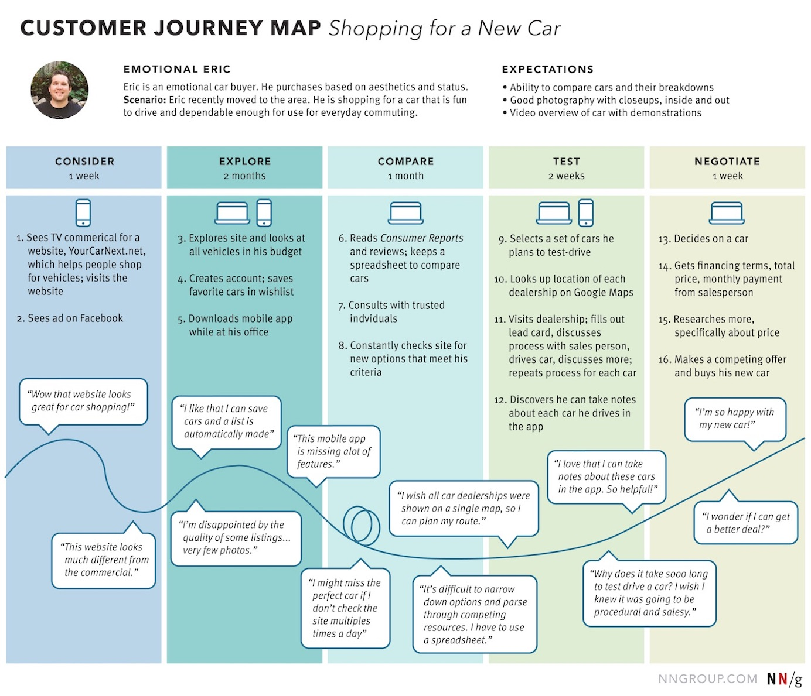
기획단계 - 페르소나 / 고객여정맵
구체적인 고객을 설정하여 그가 느끼는 페인포인트를 공감하여 솔루션을 도출하는 도구

Slide 27
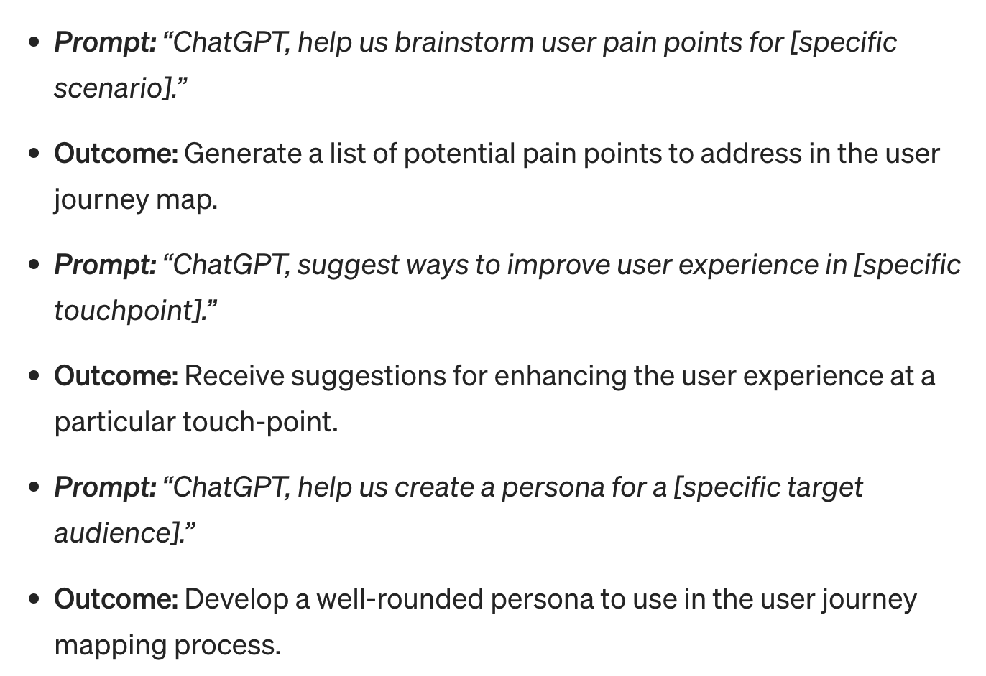
페르소나/고객여정맵과 AI
초안 도출:
구현하고자 하는 서비스에 있을 법한 페르소나와 그들이 기존에 경험하는 고객 여정맵의 초안을 도출 해 줌
개인화 및 동적 분석을 통한 지속적 개선
AI는 고객 여정의 다양한 접점에서 발생하는 방대한 양의 데이터를 처리하고 분석할 수 있으며, 이를 통해 고객의 행동과 선호도에 대한 더 깊은 이해를 가능하게 하여, 개별 고객의 필요에 맞춤화된 고객 여정과 경험을 제공할 수 있습니다.
https://medium.com/@rajendro/the-impact-of-ai-on-customer-journey-mapping-and-experience-design-4660f9f68956

Slide 28
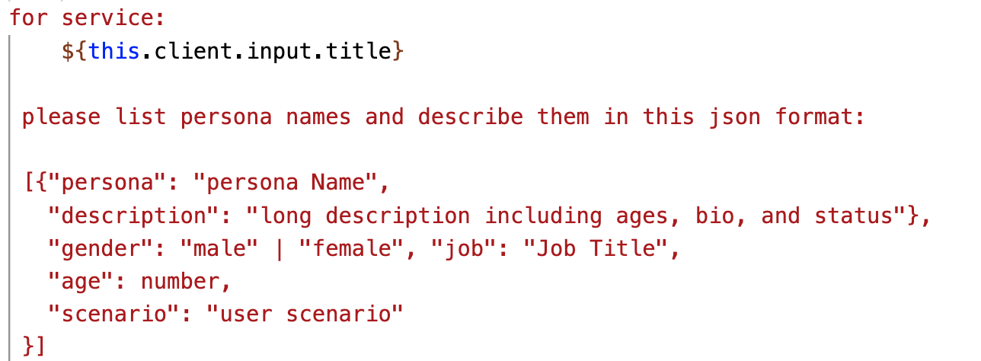
프롬프트 – 페르소나 도출
Code: https://github.com/msa-ez/platform/blob/main/src/components/designer/modeling/generators/CJMPersonaGenerator.js

Slide 29
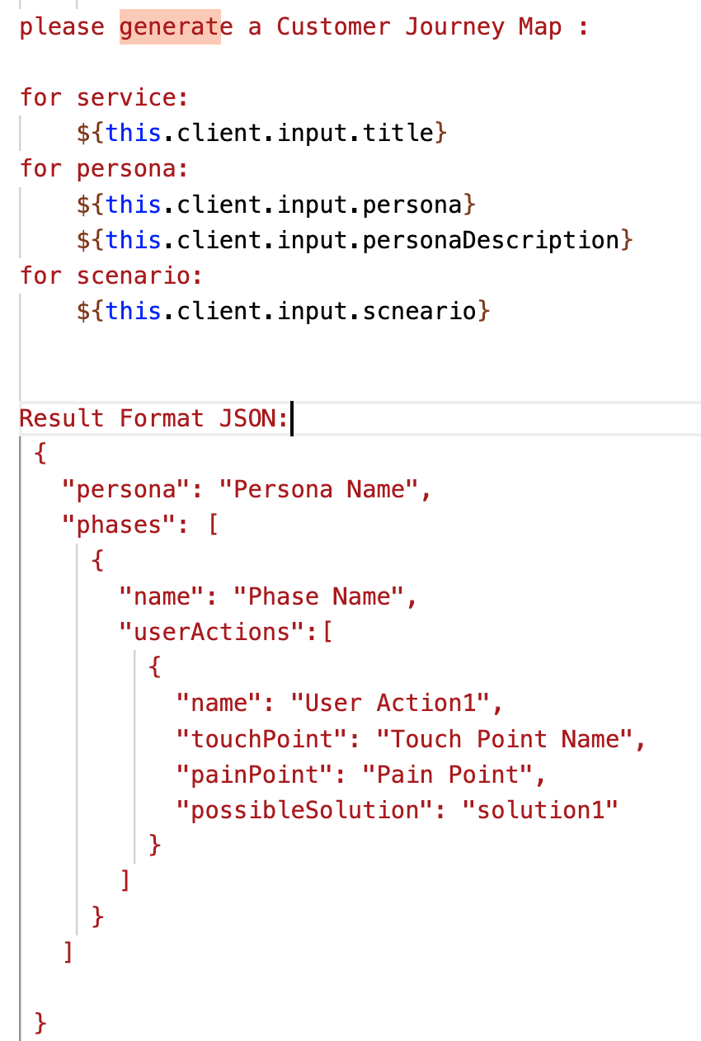
프롬프트 – 고객 여정맵 도출
Code: https://github.com/msa-ez/platform/blob/main/src/components/designer/modeling/generators/CJMGenerator.js

Slide 30
요구사항 수집 – User Story Mapping
Story On Board
https://youtu.be/5usPhVJeHgk

Slide 31
프롬프트: 유저 스토리
Please generate user stories for :
- Personas: ${personas}
- Service name: ${title}
- Pain-point and solution mapping:
${painPointSolutionMapping}
Code: https://github.com/msa-ez/platform/blob/main/src/components/designer/modeling/generators/UserStoryGenerator.js

Slide 32
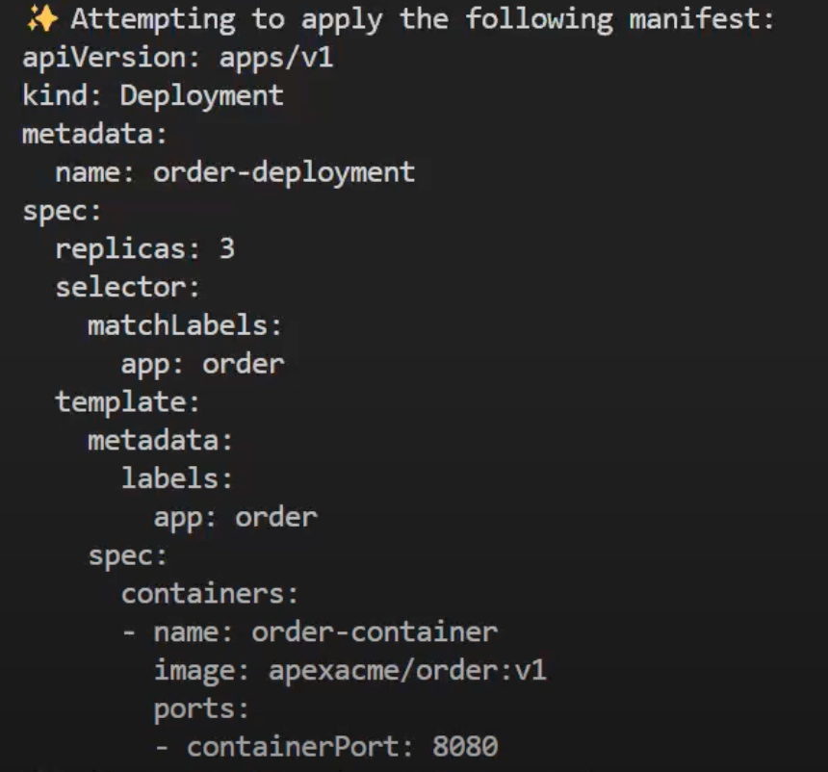
운영 – K8s AI 삼총사
8080 포트를 사용하는 order 서비스의
복제본 3개를 생성하는 배포 스펙을 만들어줘. 이미지는 apexacme/order:v1이야~
AI 플러그인 | 용 도
Kubectl ai | YAML Manifest 자동 생성
Kubectl gpt | 커맨드 자동 실행
K8sGPT | Cluster 진단 및 운영 자동화 도구
https://youtu.be/w6ZC3kZjtMg?t=341

Slide 33
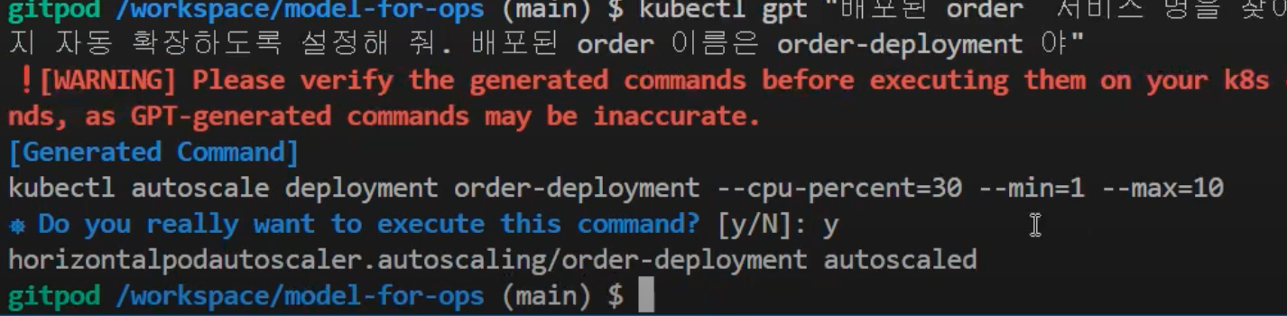
운영 – K8s AI 삼총사
Order 서비스의 CPU 기반 평균 30% 이상 점유했을때 10개까지 자동확장되도록 설정해줘
AI 플러그인 | 용 도
Kubectl ai | YAML Manifest 자동 생성
Kubectl gpt | 커맨드 자동 실행
K8sGPT | Cluster 진단 및 운영 자동화 도구
https://youtu.be/w6ZC3kZjtMg?t=835

Slide 34
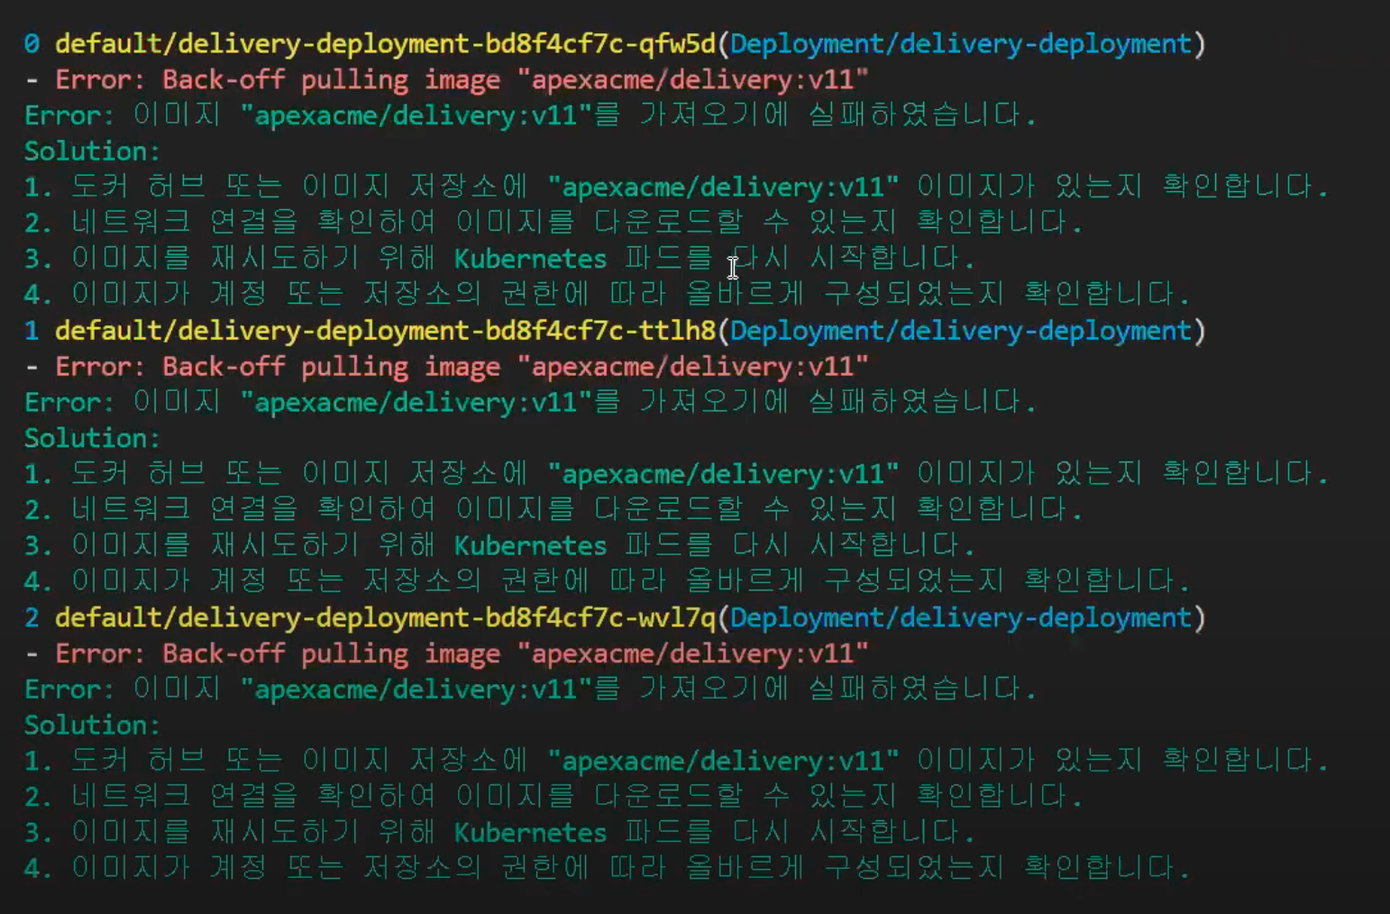
운영 – K8s AI 삼총사
K8sGPT --explain --language ‘Korean’
AI 플러그인 | 용 도
Kubectl ai | YAML Manifest 자동 생성
Kubectl gpt | 커맨드 자동 실행
K8sGPT | Cluster 진단 도구
https://youtu.be/w6ZC3kZjtMg?t=1214

Slide 35
프로덕션 수준의
애플리케이션 개발하기
마이크로 서비스 아키텍처
도메인 주도 설계
클린 아키텍처

Slide 36
비기능적 요구사항
1. 사용성 (Usability): 사용자 인터페이스의 직관성, 사용 편의성, 학습 용이성 등 사용자 경험과 관련된 특성. 2. 유지보수성 (Maintainability): 시스템의 수정이 용이한 정도, 코드의 가독성, 모듈화 정도 등. 3. 성능 (Performance): 응답 시간, 처리량, 자원 사용 효율성 등 시스템의 효율적인 작동과 관련된 특성. 4. 확장성 (Scalability): 시스템이 성장하는 요구사항을 수용할 수 있는 능력. 5. 보안 (Security): 데이터 보호, 접근 제어, 보안 위협으로부터의 방어 능력. 6. 호환성 (Compatibility): 다른 시스템이나 소프트웨어와의 호환성. 7. 가용성 (Availability): 시스템이 사용 가능한 상태로 유지되는 시간의 비율. 8. 신뢰성 (Reliability): 시스템이 정확하고 일관되게 작동하는 정도. 9. 복구성 (Recoverability): 시스템이 장애 발생 후 원래 상태로 복구하는 능력. 10. 테스트 용이성 (Testability): 시스템을 효과적으로 테스트할 수 있는 정도. 11. 국제화 및 지역화 (Internationalization & Localization): 다양한 언어와 지역 설정에 맞게 시스템을 적용할 수 있는 능력. 12. 규정 준수 (Compliance): 관련 법규, 표준, 또는 규약을 준수하는 정도. 13. 포터빌리티 (Portability): 시스템이 다른 환경으로 쉽게 이전될 수 있는 능력.

Slide 37
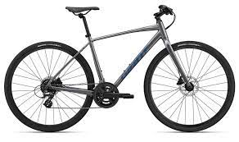
FRs vs. NFRs
1. 사용성 (Usability): 자전거의 조작이 간단하고, 편안한 자세를 유지할 수 있어야 하며, 초보자도 쉽게 배울 수 있어야 합니다. 2. 유지보수성 (Maintainability): 자전거의 부품을 쉽게 교체하거나 수리할 수 있어야 하며, 정기적인 유지보수가 간편해야 합니다. 3. 성능 (Performance): 자전거는 적절한 속도와 효율적인 페달링으로 원활한 주행 성능을 보여야 합니다. 4. 확장성 (Scalability): 추가 액세서리나 부품을 장착할 수 있는 공간이나 기능을 제공해야 합니다. 5. 보안 (Security): 자전거에는 도난 방지를 위한 잠금 장치가 있어야 합니다. 6. 호환성 (Compatibility): 자전거 부품은 표준 사이즈를 사용하여 다른 브랜드의 부품과도 호환될 수 있어야 합니다. 7. 가용성 (Availability): 자전거는 대부분의 환경과 조건에서 사용 가능해야 합니다. 8. 신뢰성 (Reliability): 자전거는 장거리 주행이나 다양한 기상 조건에서도 안정적으로 작동해야 합니다. 9. 복구성 (Recoverability): 사고나 고장 후에도 자전거를 원래 상태로 복구할 수 있어야 합니다. 10. 테스트 용이성 (Testability): 자전거는 제조 과정에서 안전과 성능 테스트를 거쳐야 합니다. 11. 국제화 및 지역화 (Internationalization & Localization): 다양한 국가의 도로 규정과 사용자 요구를 충족할 수 있도록 설계되어야 합니다. 12. 규정 준수 (Compliance): 자전거는 해당 지역의 도로 안전 규정 및 표준을 준수해야 합니다. 13. 포터빌리티 (Portability): 자전거는 운반과 보관이 용이해야 하며, 필요한 경우 차량에 적재하거나 대중교통에 휴대할 수 있어야 합니다.
두 개의 바퀴와 드라이브 체인
프레임과 핸들바
좌석과 페달
기어(변속기가 있을 수도 있음)
전면 및 후면 라이트

Slide 38
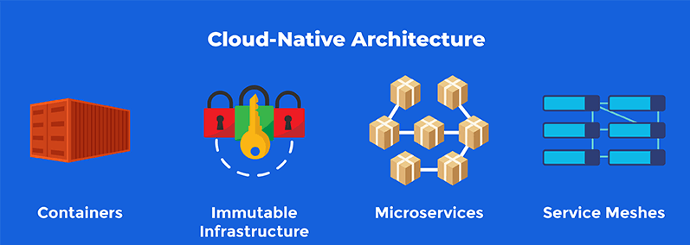
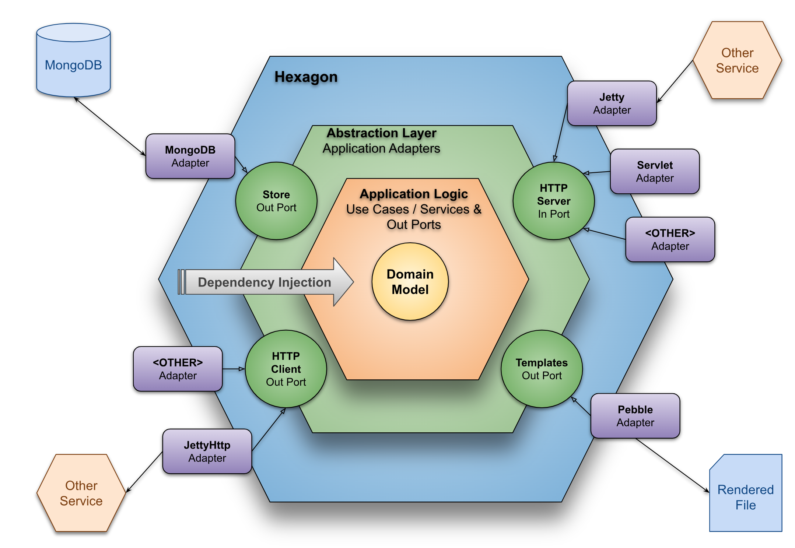
프로덕션 레벨의 App개발
Kubernetes
Spring Boot 3
멀티태넌시
인증인가
AI
MVVM UI

Slide 39
Architecture
Separate db
Event driven
Run on Container / Kubernetes
jQuery
MVVM Frontend
백엔드 (PHP)
Authn /Authz
API Gateway
기준정보
생산
…
영업
기준정보
(php)
영업
(java)
생산
(java)
…
Single DB (MySQL)
…
pub
sub
pub
sub
pub
sub
pub
sub
기준정보
생산
영업
Kafka
IDC
Kubernetes

Slide 40
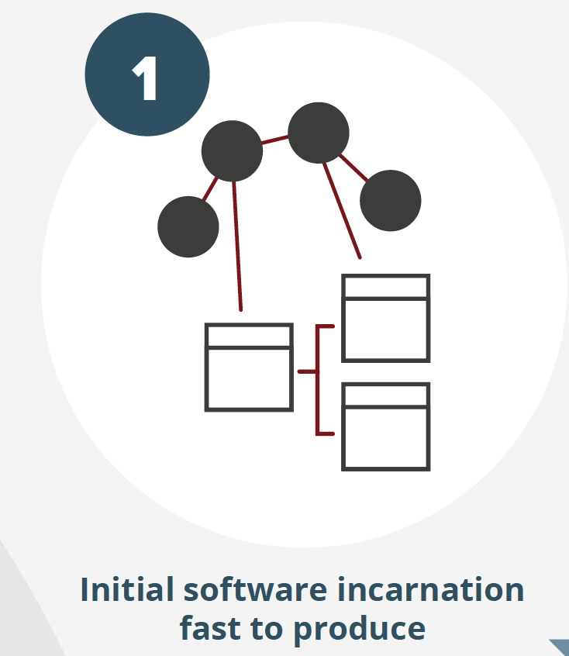
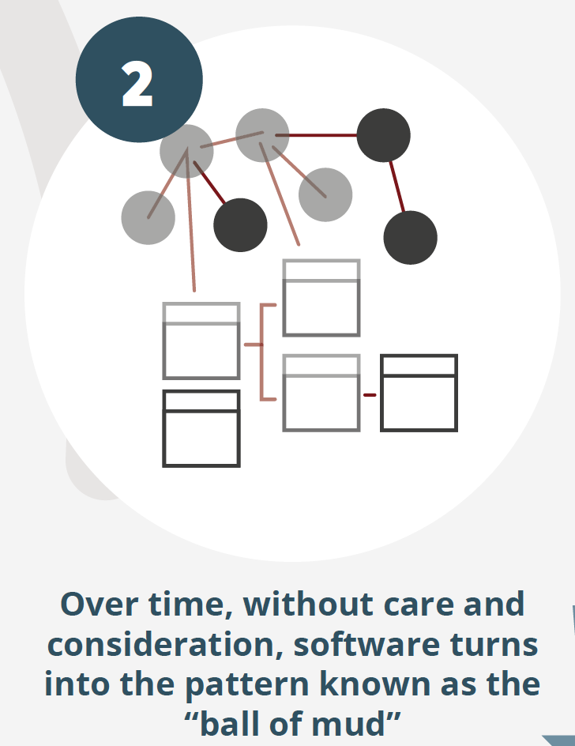
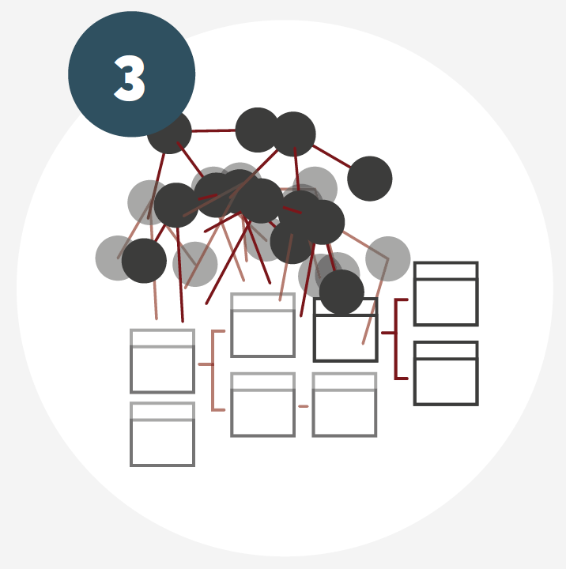
Domain-Driven-Design: 소프트웨어가 복잡해지고 관리하기 어려워지는 과정
Initial software incarnation fast to produce
본문 텍스트 / 나눔 고딕
It works but no one knows how. Change is risky and difficult to complete. Where technical complexity exists the best developers will spend time there and not in problem domain
Source: Anatomy of DDD, Scott Millette

Slide 41


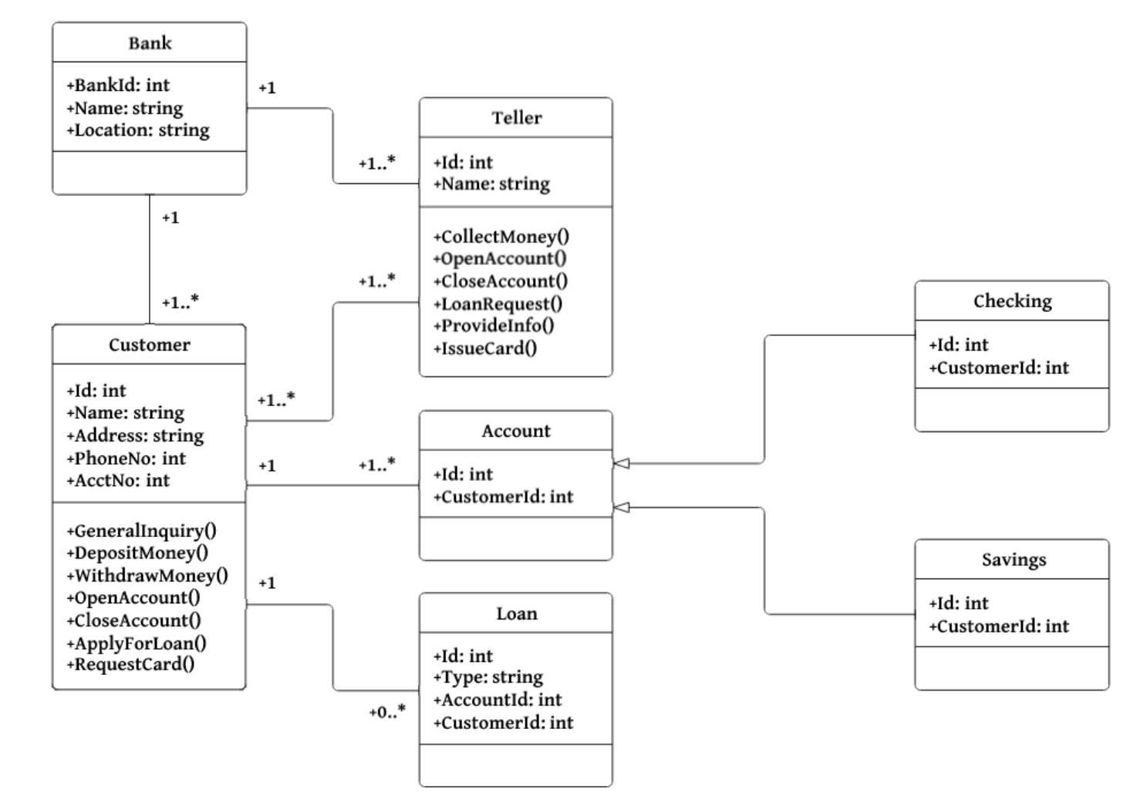


Language Ambiguity
 | SW | CONSTRUCTION
A Project
An Architecture
A Developer

Slide 42
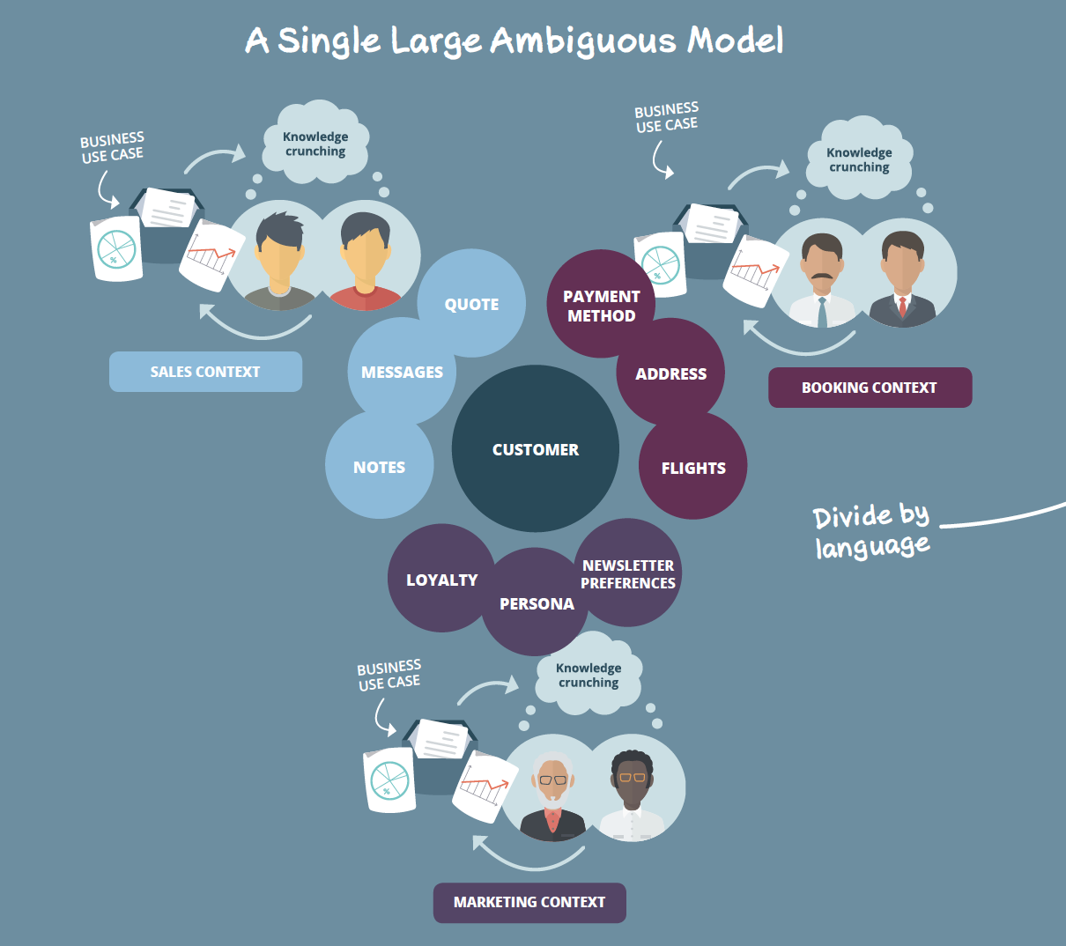
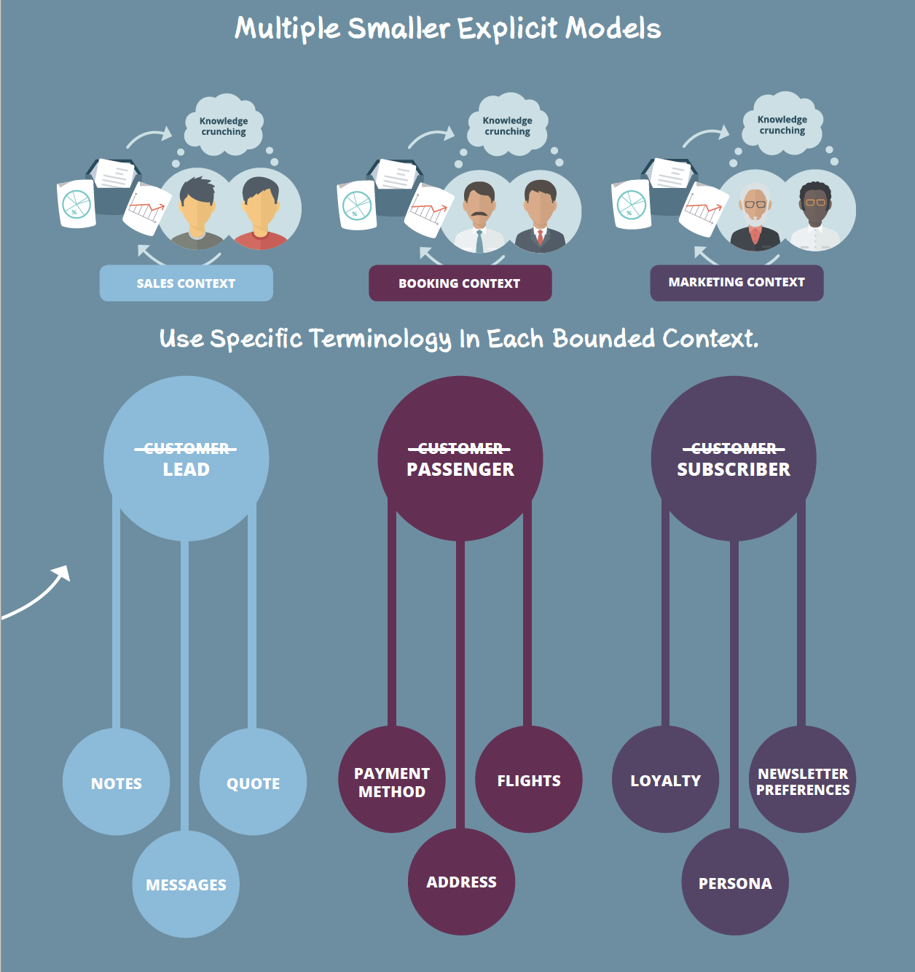
복잡하고 큰 모델을 바운디드 컨텍스트(한정된 맥락)들로 쪼개라
시간이 갈수록 모델은 일관성과 명확성을 잃어가고 복잡도가 증가한다. 다수의 팀이 일을 하면서 언어는 모호해진다. 이러한 경우라면, 크고 복잡한 모델은 특정한 맥락에서 분명하게 이해될 수 있는 명확한 모델인 Bounded Context 로 분리할 필요가 있다. 이러한 바운디드 컨텍스트로 모델들을 격리하고 절연하지 못한 소프트웨어는 ＂큰 진흙 덩어리(Big Ball Of Mud)”의 패턴이 되어버리고 만다.
Source: Anatomy of DDD, Scott Millette

Slide 43

Bounded Context (맥락 한정시키기)
Ubiquitous Language
(도메인 언어)

Slide 44
Cognitive Load
complexity
Size of domain model
(problem space)

Slide 45
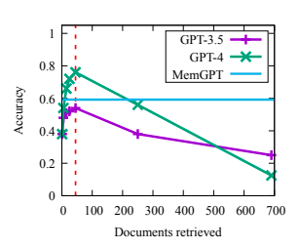
LLM 의 Cognitive Load
Context 임계치를 넘어서는 과업을 수행 시
성능 (기억력/정확성/집중력)이 급격히 저하
여러 업무 영역 (멀티 도메인)
멀티태스킹

Slide 46
Unbounded Context; Single Model
Single Deployment Unit
Order (core domain)
Order
productid
qty
deliveryAddress
deliveryCautions
Delivery
(supporting sub domain)
Order
productid
qty
Delivery
address
cautions
Generalize
Normalize
Generalize
Normalize
Pay
Customer
Address
Customer
GPT-Engineer

Slide 47
In DDD : Multiple Models
Don’t Generalize across different sub domains!
Context Mapping
Order (core domain)
Delivery
(supporting sub domain)
Order
productid
qty
Anti-corruption layer
Delivery
orderId
address
cautions
Pay
Customer
Address
Customer
GPT-Engineer
GPT-Engineer

Slide 48
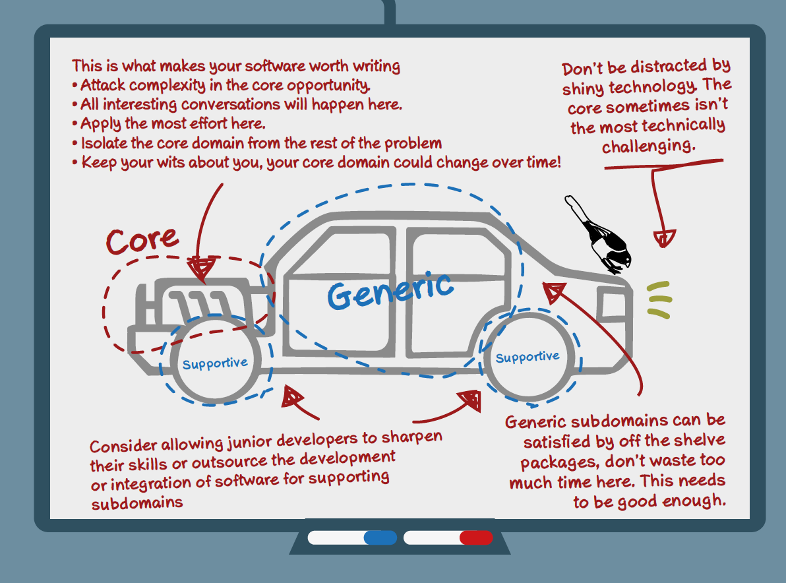
Class of sub-domains
Core
Supportive
Generic
Source: Anatomy of DDD, Scott Millette

Slide 49


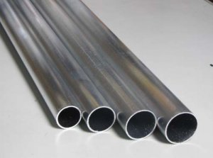
마이크로 서비스간의 서열과 역학관계
“ 무엇을 우선적으로 챙길 것인가? ”
1순위 : Core Domain
버릴 수 없는. 이 기능이 제공되지 않으면 회사가 망하는
예) 쇼핑몰 시스템에서 주문, 카탈로그 서비스 등
2순위 : Supporting Domain
기업의 핵심 경쟁력이 아닌, 직접 운영해도 좋지만 상황에 따라 아웃소싱 가능한
시스템 리소스가 모자라면 외부서비스를 빌려쓰는 것을 고려할만한
예) 재고관리, 배송, 회원관리 서비스 등
3순위 : General Domain
SaaS 등을 사용하는게 더 저렴한, 기업 경쟁력과는 완전 무관한
예) 결재, 빌링 서비스 등

Slide 50
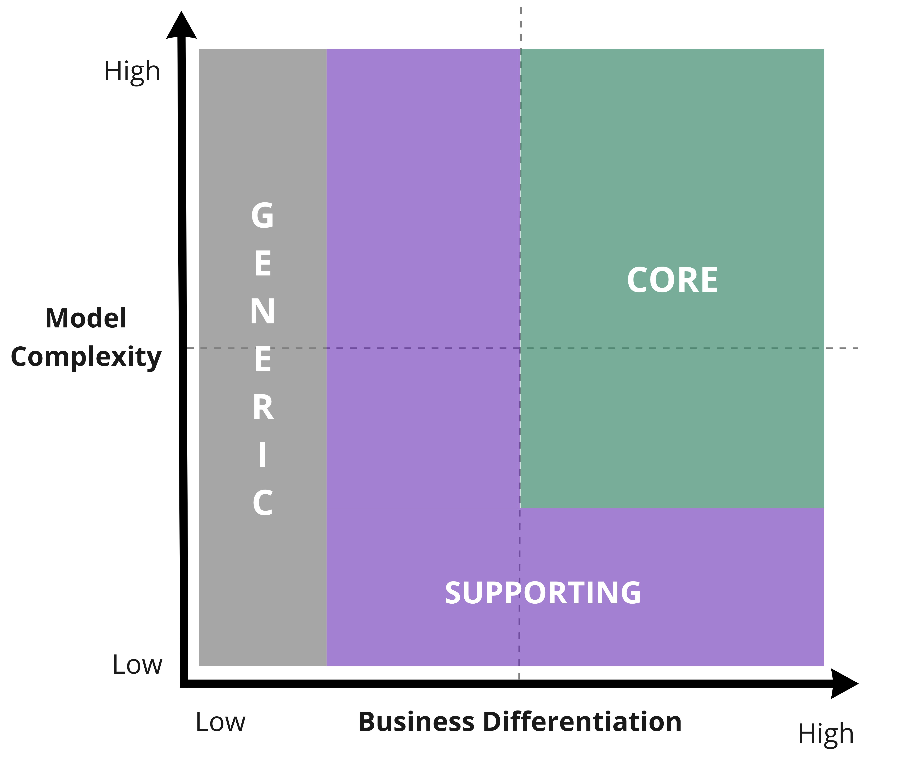
Diff. between Subdomain Types
구현전술의 차별화
서브도메인유형 | 경쟁적 우위 | 복잡도 | 변화성 | 구현 | 문제
Core | Yes | High | High | In-house | 재미있는
Generic | No | High | Low | 구매/적용 | 해결된
Supporting | No | Low | Low | In-house/아웃소싱 | 뻔한
Source: https://github.com/ddd-crew/ddd-starter-modelling-process

Slide 51
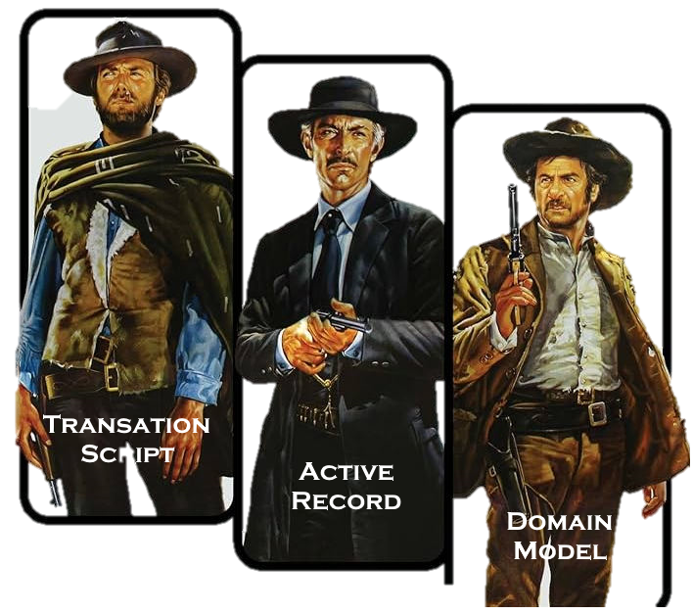
아키텍처 스타일
기준 | Transaction Script | Active Record | Domain Model
정의 | 비즈니스 로직을 일련의 절차적인 호출로 구성된 스크립트에 구현하는 방법 | 데이터베이스 테이블의 레코드에 해당하는 객체가 자신의 데이터에 대한 접근과 행위를 캡슐화하는 방법 | 복잡한 비즈니스 로직을 가진 시스템에서 객체 간의 관계를 중심으로 비즈니스 로직을 모델링하는 방법
적합한 사용 시나리오 | 간단하거나 중간 정도의 복잡성을 가진 애플리케이션 | 간단한 CRUD (생성, 조회, 수정, 삭제) 연산이 주를 이루는 애플리케이션 | 복잡한 비즈니스 규칙과 여러 엔티티 간의 복잡한 상호작용이 필요한 애플리케이션
장점 | - 구현이 간단하고 직관적임<br>- 작은 규모의 애플리케이션에 빠르게 적용 가능 | - 데이터 모델과 비즈니스 로직이 밀접하게 연결되어 있어 관리가 용이<br>- ORM 프레임워크를 통한 구현이 간편 | - 비즈니스 로직과 데이터베이스 구조를 분리하여 유지보수와 확장성 향상<br>- 복잡한 비즈니스 로직을 쉽게 관리 및 재사용 가능
단점 | - 비즈니스 로직이 복잡해질수록 유지보수가 어려움 - 코드 중복 발생 가능성 높음 | - 복잡한 비즈니스 로직을 적용하기 어려움 - 대규모 시스템에서 확장성에 제한 | - 구현의 복잡성 증가<br>- 초기 개발 속도가 느릴 수 있음<br>- 설계에 높은 수준의 전문성 요구
사용 예 | - 단일 데이터베이스 트랜잭션을 사용하는 간단한 웹 애플리케이션<br>- 배치 처리 시스템 | - 간단한 웹 애플리케이션 및 모바일 앱<br>- 블로그나 소규모 온라인 쇼핑몰 등 | - 금융 시스템, 의료 정보 시스템과 같은 복잡한 엔터프라이즈 애플리케이션<br>- 복잡한 도메인 규칙을 가진 CRM 시스템 등
설계 및 개발 고려 사항 | - 비즈니스 로직과 데이터 액세스 로직이 혼재할 수 있음에 주의 | - 객체가 자신의 생명주기 관리 필요<br>- 데이터베이스 스키마 변경 시 영향을 주의해야 함 | - 도메인 모델 설계에 충분한 시간과 노력 필요 - ORM 사용 시 성능 최적화 고려 필요

Slide 52

상황에 따라 달라지는…

Slide 53
[실습] Cursor IDE 를 기반한 레가시 전환

Slide 54
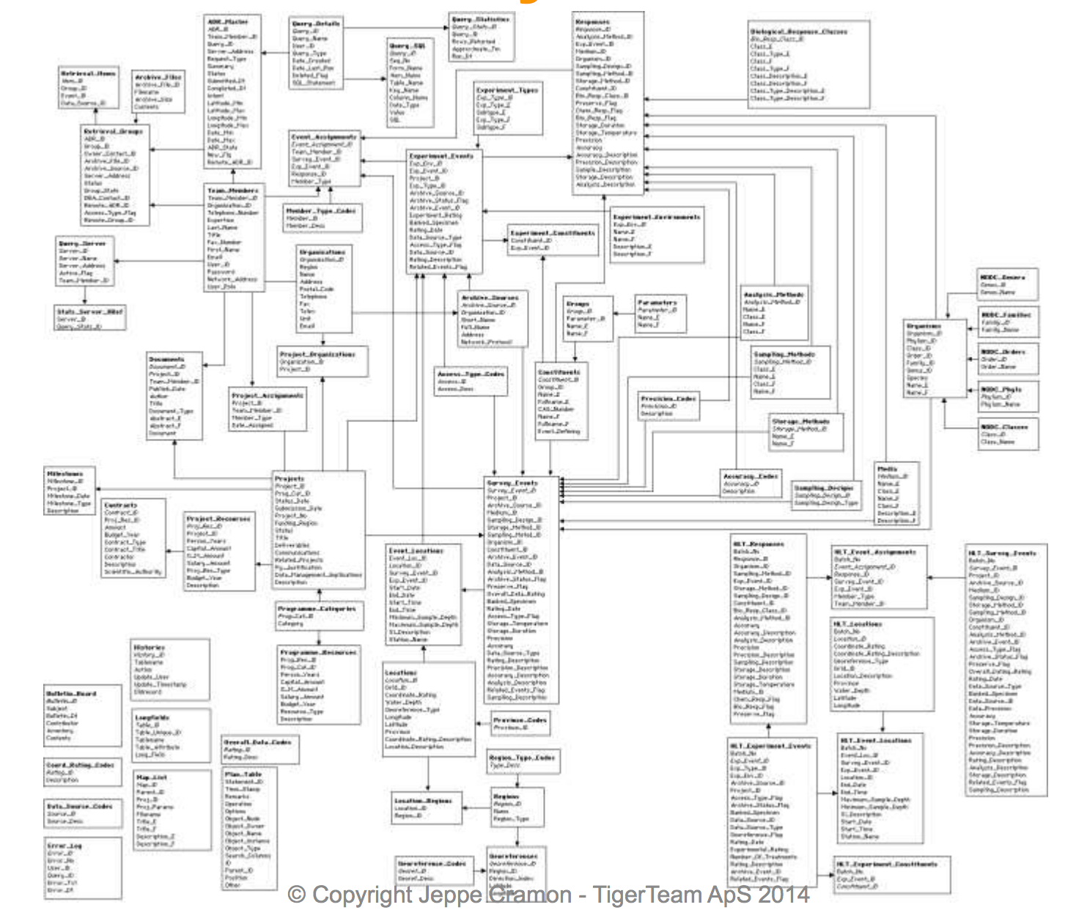
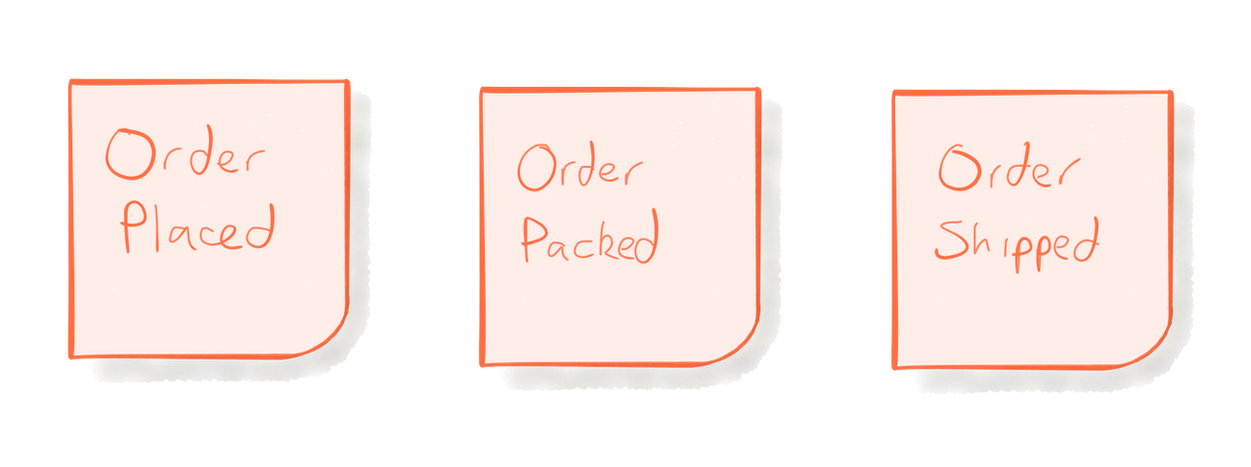
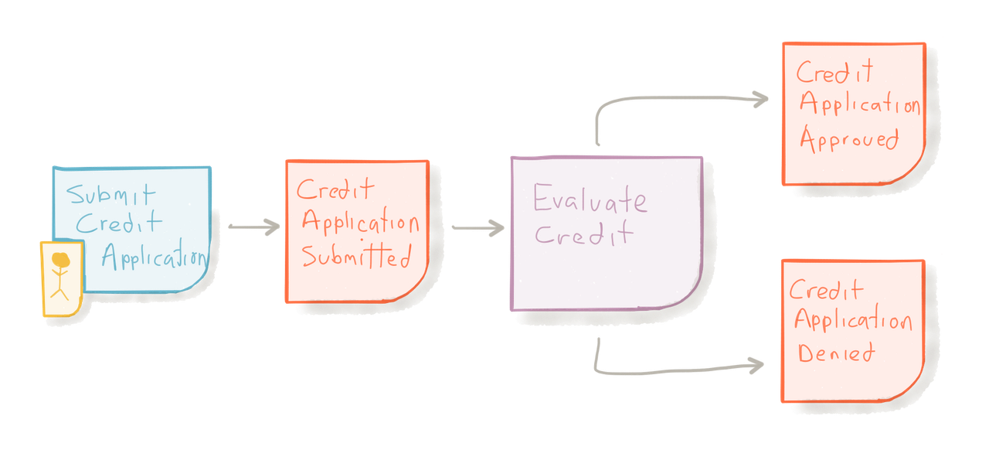
Event Storming : DDD 설계를 쉽게 하는 방법
이벤트스토밍은 시스템에서 발생하는 이벤트를 중심 (Event-First) 으로 분석하는 기법으로 특히 Non-blocking, Event-driven 한 MSA 기반 시스템을 분석에서 개발까지 필요한 도메인에 대한 탁월하게 빠른 이해를 도모하는데 유리하다.
기존의 유즈케이스나 클래스 다이어그래밍 방식과 다르게 별다른 사전 훈련된 지식과 도구 없이 진행할 수 있다.
진행과정은 참여자 워크숍 방식의 방법론으로 결과는 스티키 노트를 벽에 붙힌 것으로 결과가 남으며, 오랜지색 스티키 노트들의 연결로 비즈니스 프로세스가 도출되며 이들을 이후 BPMN과 UML 등으로 정재하여 전환할 수 있다.
전통적 분석/설계 (UML, ERD)
이벤트 스토밍 & DDD
vs
Denormalization for Loose coupling & Speed
Normalization & Generalization for Reuse
Event-driven, Non-blocking (No-Locks)
Stateful and Mutable
Eventual Consistency (BASE)
ACID Transaction

Slide 55
Event Storming 의 위상
Pivotal 의 AppTX 방법론
The Open Group 의 OAA 의 빌딩블록
https://www.slideshare.net/Pivotal/pivotals-secret-sauce
IBM 의 Garage 방법론… etc
https://pubs.opengroup.org/architecture/o-aa-standard/#Introduction

Slide 56
Levels of Event Storming

Slide 57
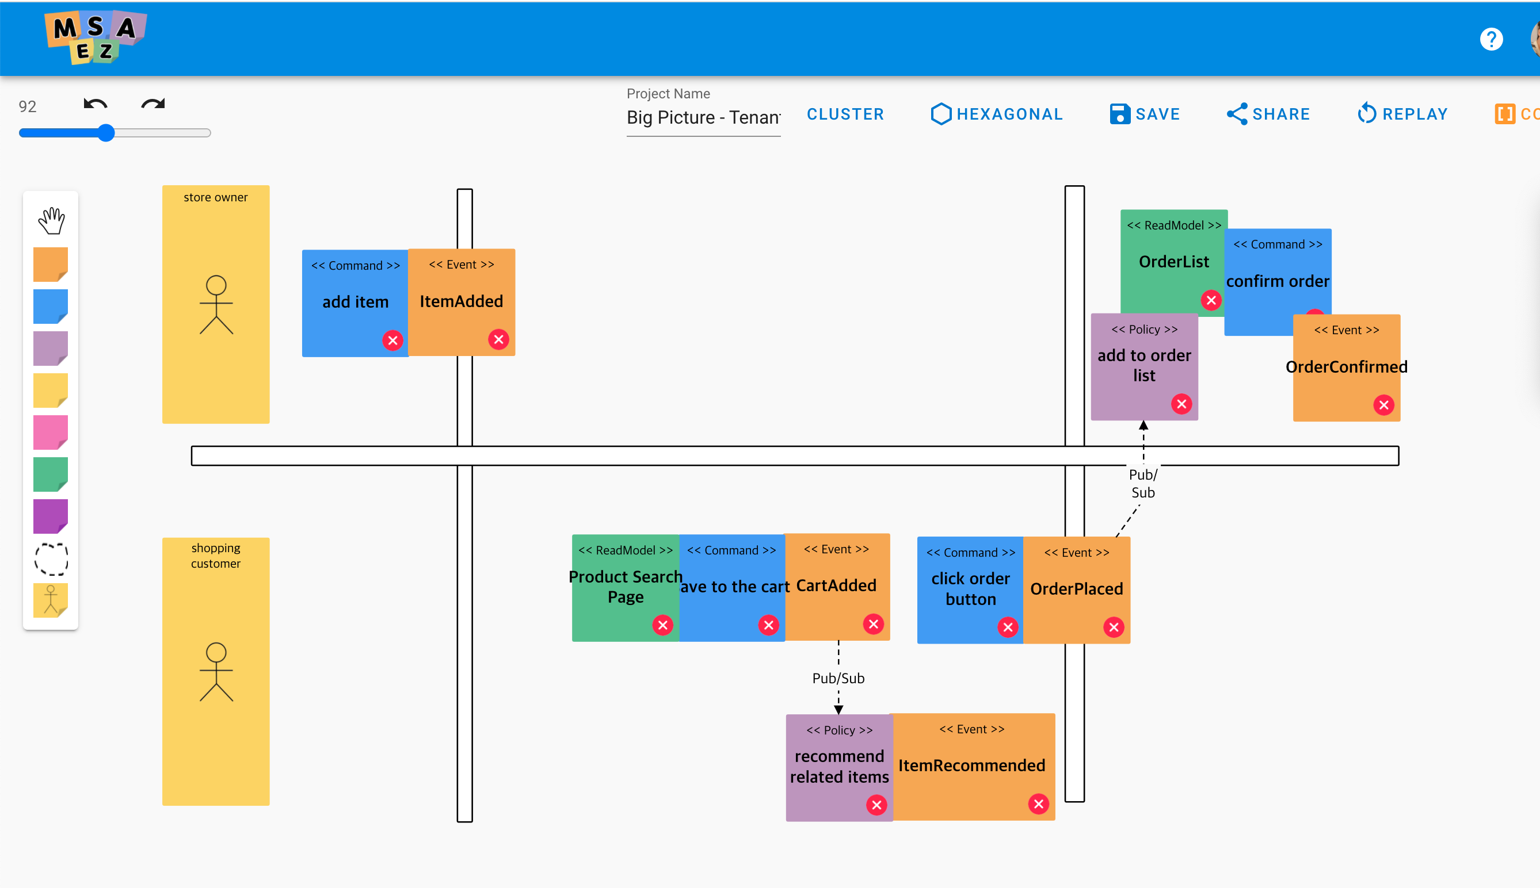
Biz > Big Picture Event Storming
Identifies
Events
Systems
People (Actor/Personas)
Derives
Conflicts, Goals, Blockers
Boundaries (Bounded Contexts)
Related to
Process Modeling
Software Design

Slide 58
Biz > Process Modeling Event Storming
Identifies
Policies (Rules)
Commands (APIs)
Read Models (UIs)
Derives
Value Propositions
Policies
Personas
Individual Goals
Related to
Software Design

Slide 59
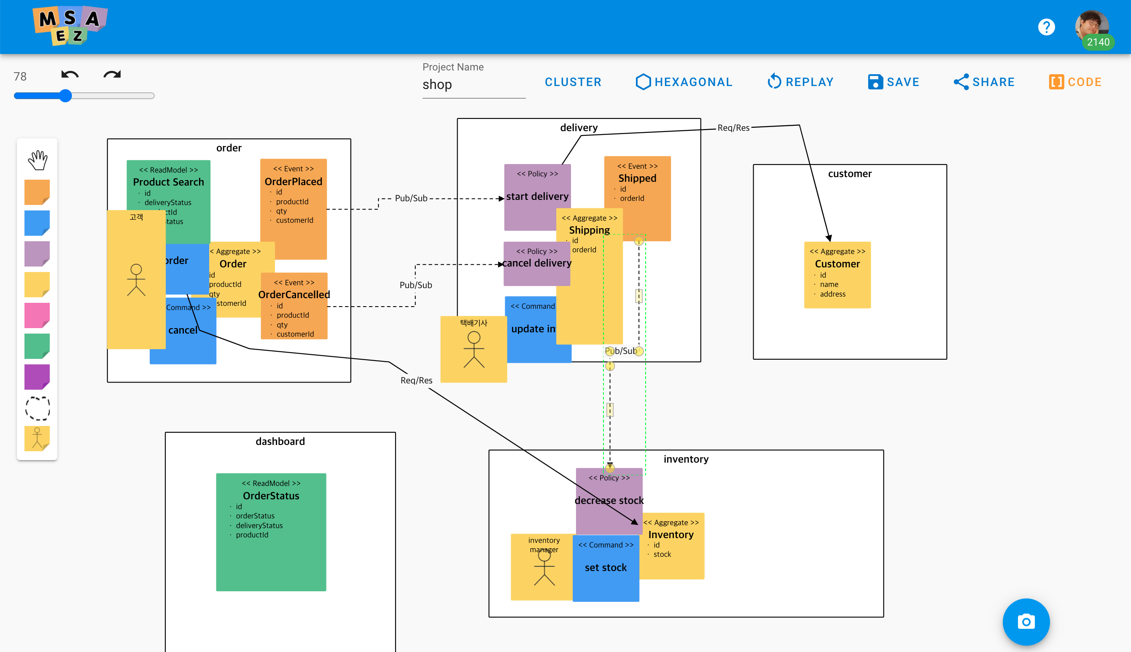
Dev > Software Design Event Storming
Identifies
Aggregates (Data)
Derives
Aggregates
Policies detail
Read Model detail
Related to
Code Generation

Slide 60
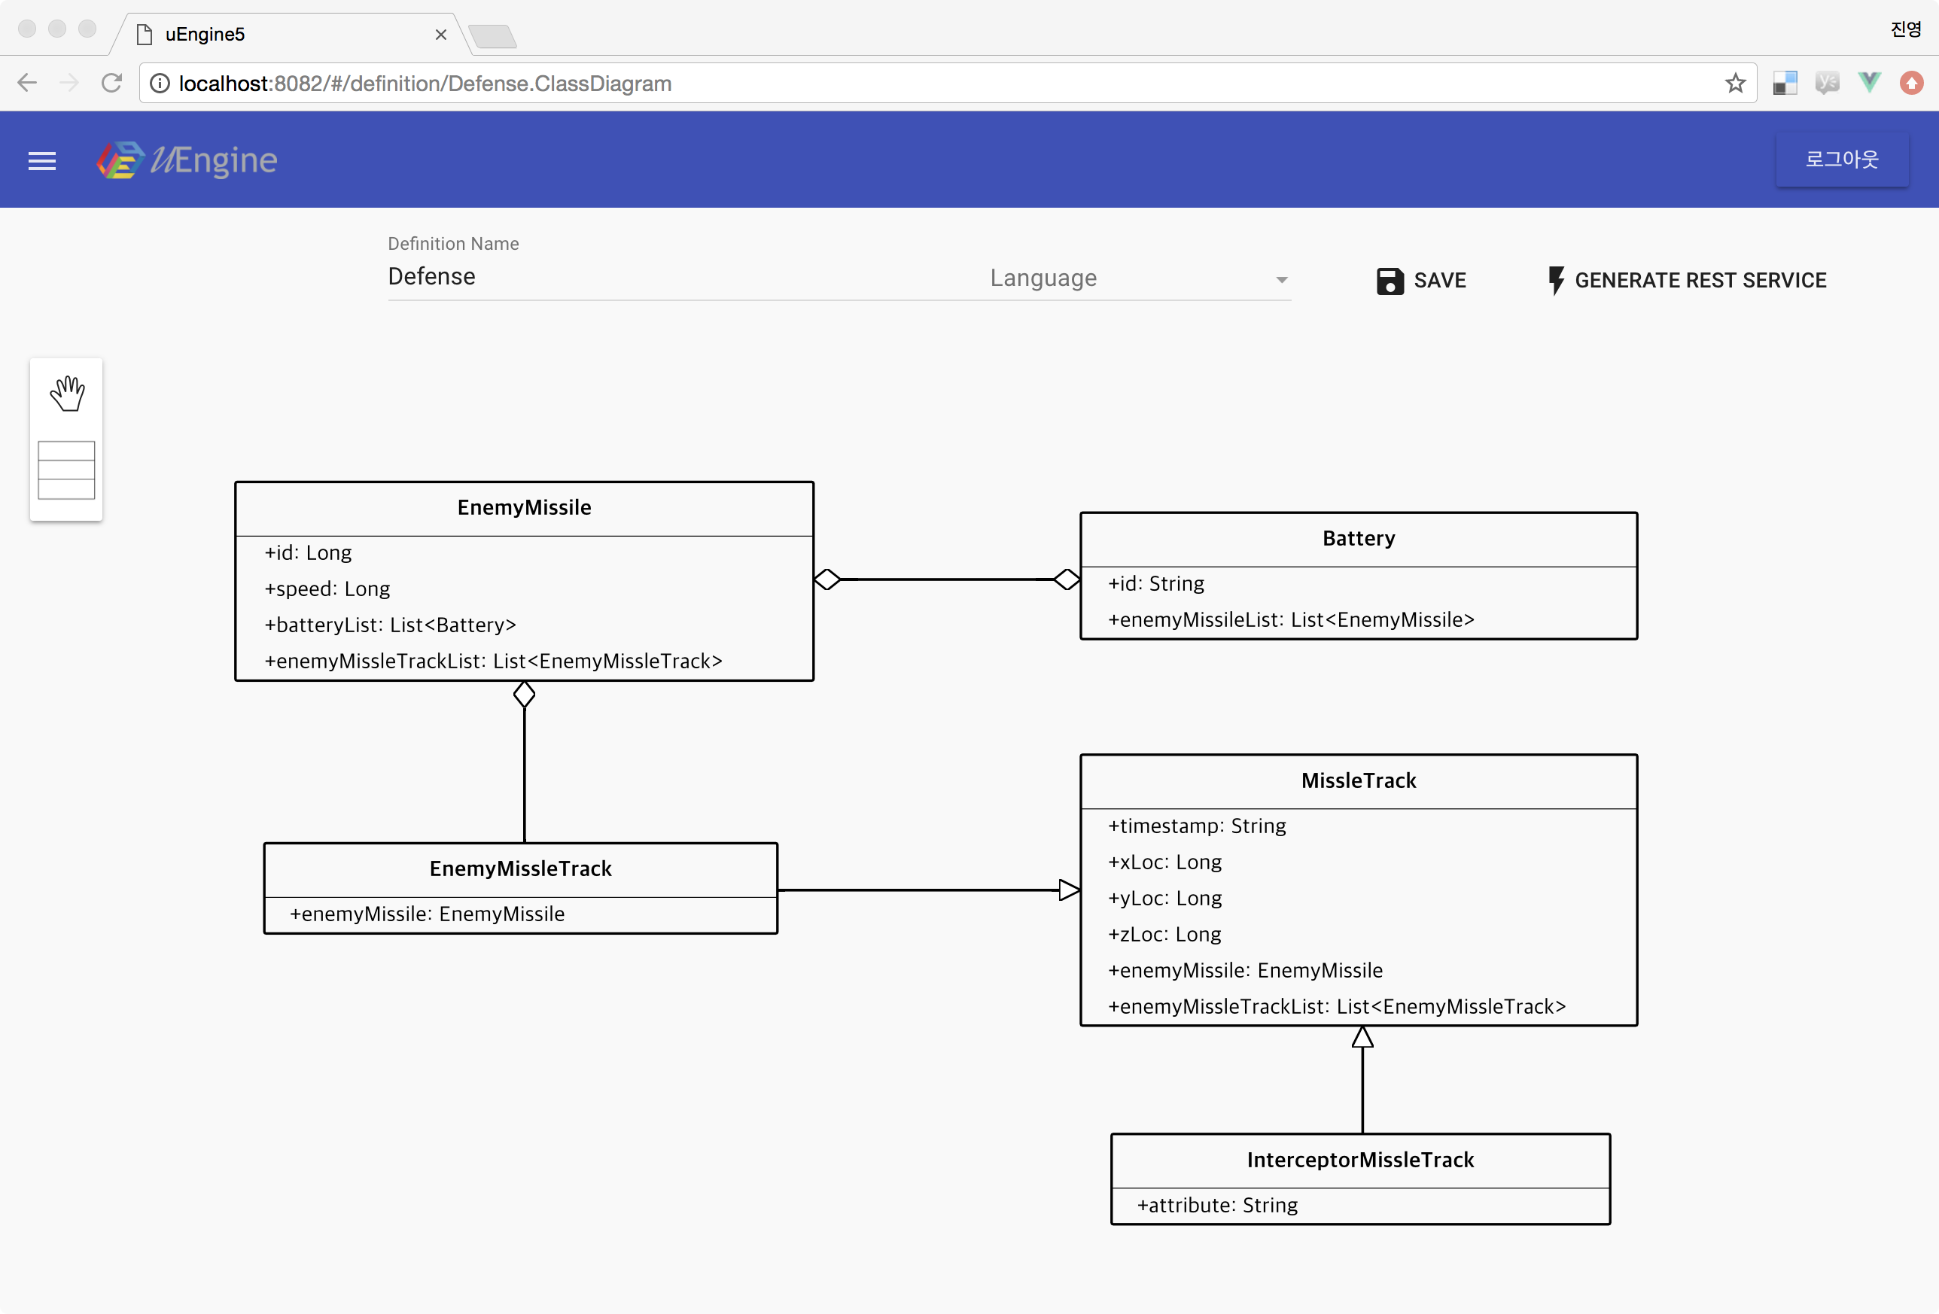
Dev > Domain Class Modeling (Ubiquitous Language) with UML
Identifies
Policies (Rules)
Commands (APIs)
Read Models (UIs)
Derives
Value Propositions
Policies
Personas
Individual Goals
Related to
Software Design

Slide 61
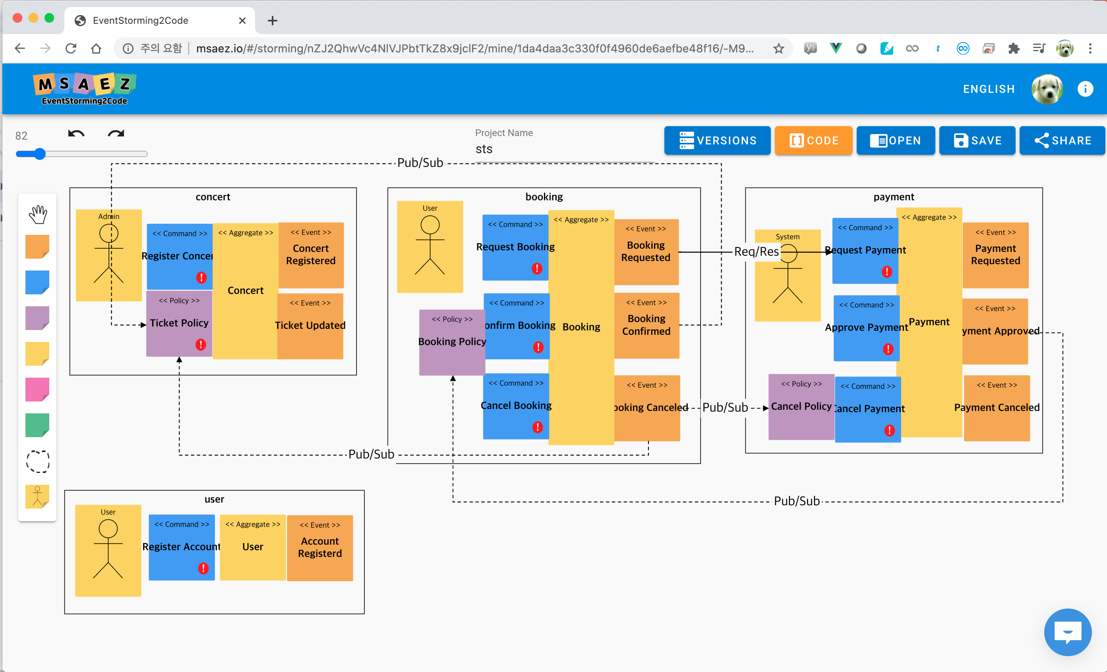
Model to Implementation
Example Target
Kafka Events
Event Driven Architecture
Spring Boot Project
Micro-Services
Business (Domain) Event
Kubernetes/Istio
Manifests
Deployment Configurations
Bounded Contexts
REST Controllers
UI Components (Buttons/AJAX Calls)
Contract Tests
Commands
APIs & Tests
Read Models
CQRS Code
UI Composition
Graph QL
Aggregates
JPA Entities & Value Objects
VueJS UI
UATs (BDD Cucumber)
Domain Classes & Test

Slide 62

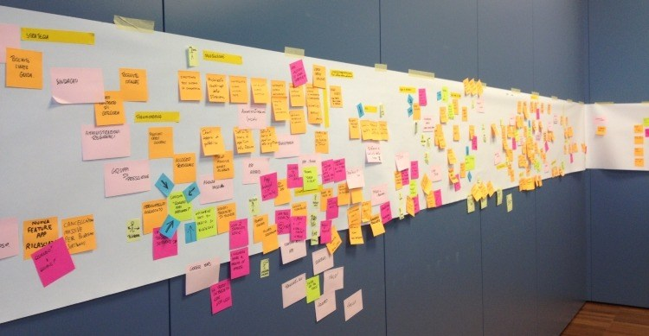
Event Storming : Prepare
퍼실리테이터 (옵셔널)
People
개발자/ DBA
PO
(업무전문가)
모든 팀 및 프로세스, UI, DB, 아키텍처를 책임질 팀당 2명 이상 구성
이벤트스토밍 전문가 퍼실리테이터가 초기에는 필요할 수 있음
UI/UX 전문가
Tools
큰 종이 시트 및 종이 시트를 여러 장 붙일 수 있는 충분한 벽이 있는 넓은 공간
여러 종류의 색깔 스티커, 검은 색 펜, 검은색 or 파란색 테이프
서서 하는 방식으로 의자 필요 없음.

Slide 63

Type of stickers
Domain
Event
(Orange)
발생한 사실, 결과, Output
사용자, 페르소나, 스테이크 홀더
Definition
정의
도메인 전문가가 정의
이벤트 퍼블리싱
유저 인터페이스를 통해 데이터를 소비하고 명령을 실행하여 시스템과 상호 작용
도메인에 대한 용어 등의 설명,기술
Actor
Command
(Sky Blue)
의사결정, Input, API, UI 버튼
Aggregate
(Yellow)
구현체 덩어리, 시스템, 모듈
현재형으로 작성,
행동, 결정 등의 값들에 대한
UI 혹은 API
비즈니스 로직 처리의 도메인 객체 덩어리. 서로 연결된 하나 이상의 엔터티 및 value objects의 집합체
Read
Model
(Green)
의사결정에 필요한 자료, View, UI
External
System
(Pink)
외부 시스템
행위와 결정을 하기 위하여
유저가 참고하는 데이터, 데이터 프로젝션이 필요 : CQRS 등으로 수집
시스템 호출을 암시 (REST)
Policy
(Lilac)
정책, 반응(Reaction)
Comment
Or
Question
(Purple)
의견 또는 질문
이벤트에 대한 반응
(서브스크라이브)
비즈니스 룰 엔진 등
추기적인 네용 입력,
예측되는 Risk

Slide 64
Examples
core
supporting
Order
Delivery
Product
Search
order
Order
Placed
Delivery
Start
Delivery
Start
Delivery
Started
Customer

Slide 65
Firstly, Event Discovery
PO 가 주도
(업무전문가)
오렌지(주황색) 스티커 사용
Account
Created
Email
Sent
Payment
Details
Confirmed
각 도메인 전문가들이 개별 도메인 이벤트 목록 작성
이벤트는 도메인 전문가와 비즈니스 관계자 서로 이해할 수 있는 의미 있는 방식(유비쿼터스 랭귀지)으로 표현하고 동사의 과거형 (p.p.)으로 표현한다.
시작 및 종료 이벤트를 식별하고 스티커를 붙일 벽의 시작과 끝의 타임라인에 배치
이벤트를 페르소나와 관련시키는 방법에 대해 논의
중복된 이벤트를 발견하면 중복된 이벤트를 벽에서 제거
불분명한 경우 다른 색상의 스티커 메모를 사용하여 질문이나 의견을 추가(빨간색 스티커)
이벤트에 대해서 동사를 과거 시제로 입력하고 다른 이벤트와 명확하게 구분되는 용어를 사용

Slide 66
Command, Policy, Actor 도출
PO + UI/UX 가 주도
(업무전문가)
하늘색 or 라일락 색의 스티커 사용
Send
Email
Email
Sent
Command 는 사용자의 의사결정에 의하여 (UI) 결과이벤트에 이르게 하는 Input
Command 는 어떠한
상태의 변화를 일으키는 서비스*
Customer
Create Account
Account
Created
Policy는 이벤트가 발생한 후 발생하는 반응형 논리 (Input)
Confirm
Payment
Details
Payment
Details
Confirmed
Policy는 결과로서 Event 를 트리거 할 수 있고, 다른 Command를 호출 할 수도 있음
Account
CreationFailed
Policy는 시스템에 의하여 자동화 될 수 있다.
“Whenever a new user account is created we will send her an acknowledgement by email.”
* Command 라는 용어는 CQRS 에서 유래했으며, 쓰기서비스인 Command 와 읽기행위인 Query는 구분됨.

Slide 67
Aggregate 도출
아키텍트/개발자/DBA 주도
Inputs
Outputs
노란색 스티커 사용
Create Account
Account
Created
같은 Entity를 사용하는 연관 있는 도메인 이벤트들의 집합
Account
관련 데이터 (Entity 및 value objects)뿐만 아니라 해당 Aggregates의 Life Cycle에 의해 연결된 작업(Command)으로 구성
Update
Account
Account Updated
도메인 이벤트가 발생하는 데는, 어떠한 도메인 객체의 변화가 발생했기 때문이다.
하나의 ACID 한 트랜잭션에 묶여 변화되어야 할 객체의 묶음을 도출하고, 그것들을 커맨드, 이벤트와 함께 묶는다.
Delete Account
Account Deleted

Slide 68
Bounded Contexts 도출
다같이
Bounded Context 는 동일한 문맥으로 효율적으로 업무 용어 (도메인 클래스)를 사용할 수 있는 범위를 뜻한다.
하나의 BC 는 하나이상의 어그리게잇을 원소로 구성될 수 있다.
어그리게잇은 ACID 트랜잭션 범위이기도 하기때문에 이를 더 쪼개서 BC 를 구성할 수는 없다
BC를 Microservice 구성단위로 정하게 되면 이를 담당한 팀 내의 커뮤니케이션이 효율화된다.
Account
찾는 방식은 여러가지 기준이 있다
- Domain Boundary
- Transaction Boundary
- Technical Stack
…
Payment
Marketing
Account Created
Source: https://blog.redelastic.com/corporate-arts-crafts-modelling-reactive-systems-with-event-storming-73c6236f5dd7, Kevin webber

Slide 69
Bounded Contexts 도출
다같이
Bounded Context 는 동일한 문맥으로 효율적으로 업무 용어 (도메인 클래스)를 사용할 수 있는 범위를 뜻한다.
하나의 BC 는 하나이상의 어그리게잇을 원소로 구성될 수 있다.
어그리게잇은 ACID 트랜잭션 범위이기도 하기때문에 이를 더 쪼개서 BC 를 구성할 수는 없다
BC를 Microservice 구성단위로 정하게 되면 이를 담당한 팀 내의 커뮤니케이션이 효율화된다.
Account
찾는 방식은 여러가지 기준이 있다
- Domain Boundary
- Transaction Boundary
- Technical Stack
…
Payment
Marketing
Account Created
Source: https://blog.redelastic.com/corporate-arts-crafts-modelling-reactive-systems-with-event-storming-73c6236f5dd7, Kevin webber

Slide 70
AI를 이용한 MSA애플리케이션의 기획/설계/구현/운영
유엔진솔루션즈 박용주 이사

Slide 71
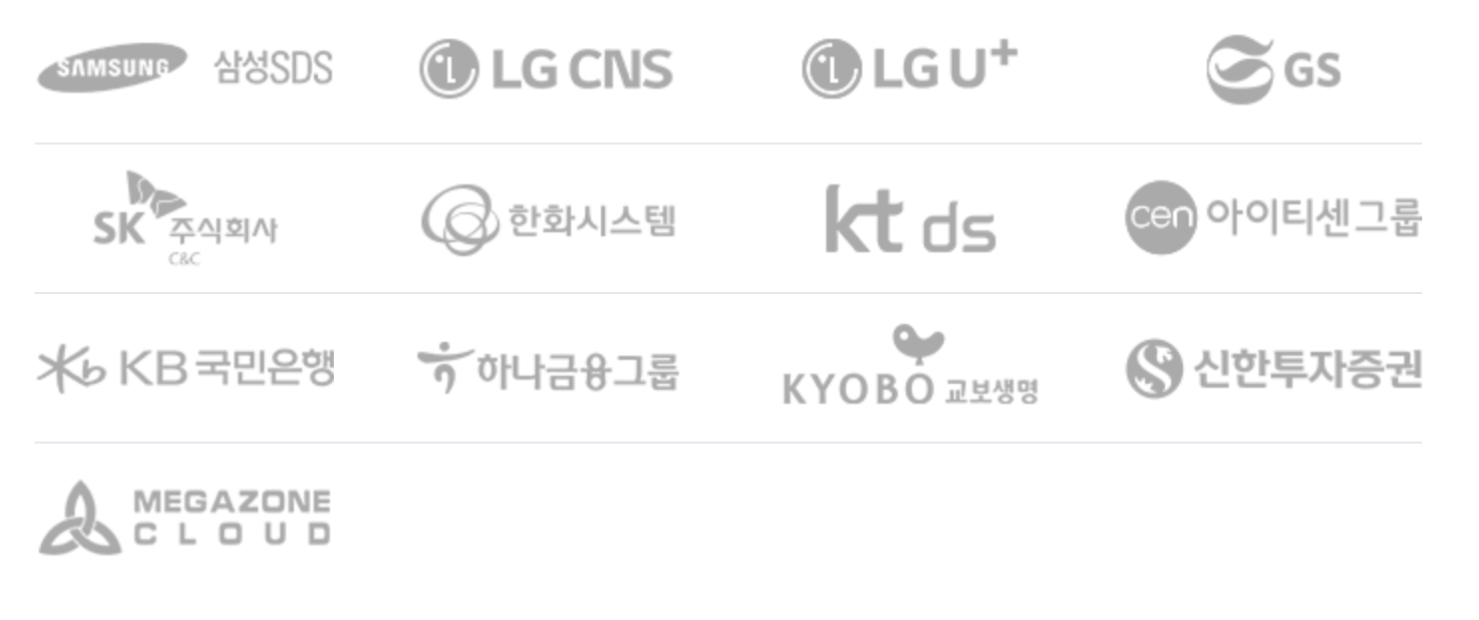
Agile SW Development Process
biz
dev
ops
Opportunity
Discovery
Architecting
Value Analysis
Deployment
Operate
Delivery
Requirement Capturing
Coding / Testing
www.msaez.io
github.com/msa-ez/platform

Slide 72

MSAez: Chained Process & Human-in-the-loop Approach
제목: 음식 배달앱을 만들고 싶어
제목: 음식 배달앱
유저스토리맵
페르소나 정의
Painpoint-Solution Mapping
이벤트스토밍 모델
페르소나 정의
고객 여정맵
유저 스토리 맵
GPT-Engineer
교정
교정
교정

Slide 73
실습 – MSAez 를 이용한 음식배달앱 구현
기능적 요구사항
고객이 메뉴를 선택하고, 선택한 메뉴에 대해 결제함으로써 주문이 발생한다.
주문이 되면 입점 상점주에게 주문정보가 전달된다.
상점주는 주문을 수락하거나 거절할 수 있다.
상점주는 요리 시작시와 완료 시점에 시스템에 상태를 입력한다.
고객은 아직 요리가 시작되지 않은 주문을 취소할 수 있다.
요리가 시작되면 고객 지역 인근의 라이더들에 의해 배송건 조회가 가능하다.
라이더가 해당 요리를 Pick한 후, 출발전 앱에 등록하면 배송시작 정보가 앱을 통해 고객에게 통보된다.
고객은 주문상태를 중간중간 조회한다.
시스템은 주문상태가 바뀔 때 마다 카톡으로 알림을 발송한다.
라이더가 요리를 전달한뒤 배송확인 버튼을 탭하여, 모든 거래가 완료된다.
비기능적 요구사항
장애격리
상점관리 기능이 수행되지 않더라도 주문은 365일 24시간 받을 수 있어야 한다 Async (event-driven), Eventual Consistency
결제시스템이 과중되면 사용자를 잠시동안 받지 않고 결제를 잠시후에 하도록 유도한다 Circuit breaker, fallback
성능
고객이 자주 상점관리에서 확인할 수 있는 배달상태를 주문시스템(프론트엔드)에서 확인할 수 있어야 한다 CQRS
배달상태가 바뀔때마다 카톡 등으로 알림을 줄 수 있어야 한다 Event driven
바운디드 컨텍스트
front
store
rider
customer

Slide 74

생성 시작

Slide 75

SW 개발 단계별 메뉴들

Slide 76


페르소나 생성
Opportunity Discovery

Slide 77

고객 여정 맵 생성 – 일반 사용자
Opportunity Discovery

Slide 78

고객 여정 맵 생성 – 점주
Opportunity Discovery

Slide 79

고객 여정 맵 생성 - 라이더
Opportunity Discovery

Slide 80
비즈니스 모델 캔버스

Slide 81

Opportunity Discovery

Slide 82
유저 스토리 맵 생성

Slide 83

유저 스토리 맵 생성
Requirement Capturing

Slide 84
이벤트 스토밍

Slide 85

이벤트스토밍 모델 생성
Architecting
Please create an event storming model for following service:
${userStory}
Bounded Contexts

Slide 86

이벤트 스토밍 요소들
Architecting
Aggregate: 데이터
Command: 쓰기 API, Input
Event: 결과, Output
Read Model: 읽기 API

Slide 87

도메인 클래스 모델 생성
Architecting

Slide 88


코드의 생성
Coding

Slide 89


템플릿의 선택
Coding

Slide 90


GPT-Engineer Template 선택
Coding

Slide 91


GPT-Engineer 실행하여 코드 생성
Coding
각 마이크로서비스별 에이젼트가 병렬로 코드를 생성

Slide 92



완성된 애플리케이션
Coding
Vue 3 with Vuetify
Keycloak
Spring Cloud Gateway
주문처리
(java)
음식점관리
(java)
배달관리
(java)
…
pub
sub
pub
sub
pub
sub
pub
sub
Kafka
Kubernetes

Slide 93


Kubernetes 모델링 선택
Deploy

Slide 94
폐쇄형 (설치형) LLM 기반 개발환경 구축하기
드림플로우 윤성열 대표

Slide 95

폐쇄형 오픈소스 LLM 의 필요성
15 Best Open-Source LLMs of 2023 You Need to Know,
https://www.simform.com/blog/open-source-llm/

Slide 96

폐쇄형 오픈소스 LLM 의 성장

Slide 97
주요 오픈소스 LLM
오픈소스 기반 모델
기업 주도 모델 -> Meta Llama2, Cerebras-GPT, StableLM, Mosaic MPT 등
커뮤니티 주도 모델 -> Polyglot, GPT-J, GPT4ALL 등
국가 주도 모델 -> Falcon 등

Slide 98


주요 오픈소스 LLM
Llama 2
라마 2는 메타 AI에서 개발한 오픈 소스 LLM으로, 가장 인기 있는 오픈 소스 LLM 중 하나
라마 2는 라마의 첫 번째 상용 버전으로 2023년 7월 18일에 출시
인간 피드백을 통한 강화학습 적용 -> Llama-2-Chat

Slide 99

주요 오픈소스 LLM
Mistral-7B
미스트랄 AI에서 출시한 모델
실제 서비스를 타겟으로 설계되어 효율성과 고성능이 특징
동일한 모델 기준 LLaMA2 13B, 34B 모델과 유사한 성능을 보임

Slide 100


주요 오픈소스 LLM
Mixtral 8x7B
미스트랄 AI 사에서 만든 모델
MoE 모델(Mixture-of-Experts)
전문가는 특정 부분에서 특화된 작업을 수행하는 모델의 하위 네트워크를 의미
LLama2 70B 성능을 넘는 것으로 측정됨

Slide 101

주요 오픈소스 LLM
Yi
01.AI 에서 개발
6B, 34B 모델 제공
Llama 2 70B, Falcon 180B 모델 급 성능 제공
큰 컨텍스트 지원(20만 토큰)

Slide 102

주요 오픈소스 LLM
Falcon
UAE(아랍에미리트) 기술혁신연구소180B, 40B, 75B, 1.3B 모델 제공
11개 언어 지원
영어, 아랍어를 잘 처리함

Slide 103

주요 오픈소스 LLM
LLaVA: Large Language and Vision Assistant
NeurIPS 2023 (Oral) 논문지에 게재된 모델
범용 시각적 및 언어 이해를 위한 비전 인코더와 Vicuna를 결합한 모델

Slide 104








폐쇄형 LLM 기반 개발 환경 구성
LLM Toolkit
or application
LLM Provider
LLM Model
Adapter
Ollama
Load
llama2
Service
LangChain
alpaca
Network
GPT4All
MetaGPT
Load

Slide 105

Ollama
MacOS, Linux 환경에서 쉽게 로컬 LLM을 구축할 수 있는 솔루션
준비된 모델도 있어 쉽게 사용이 가능
Ollama

Slide 106


Ollama
https://ollama.com/
다운로드 후 설치
macOS, Linux, Windows 모두 지원

Slide 107

Ollama
https://ollama.com/library
Ollama에서 제공하는 모델
인기있는 모델은 대부분 제공

Slide 108


Ollama
특정 모델을 선택하면 다음과 같이 모델 정보를 확인 할 수 있음
모델의 Tag를 확인해서 모델의 구체적인 정보를 선택 가능
모델마다 Tag의 구성 정보가 조금씩 다르므로 주의해서 확인(편하게 사용하려면 latest 사용)

Slide 109
Ollama Model Tag
기본 태그
Latest : 최신모델
vX : 모델의 버전
용도
Instruct : 채팅 전용으로 Fine-tuning 한 모델(Default)
Text : 텍스트 완성 전용, 초기모델
파라메터
7b : 7 Billions 모델
13b : 13 Billions 모델
34b : 34 Billions 모델
양자화
q2, q3, q4, q5, q6, q7, q8 : X Bit로 양자화(통상적으로 높은 비트로 양자화 한 것일수록 손실이 적다)
K, K_S, K_M, K_L : 변형 방법(일반적으로 성능은 S<M<L 순서대로 좋음)

Slide 110

Ollama 기본 명령어
Serve : 서버 시작
Pull : 모델을 받아서 로컬에 저장
List : 저장된 모델 조회
Run : 선택한 모델로 콘솔 테스트
Rm : 선택한 모델 삭제
Create : Modelfile로부터 모델 추가

Slide 111

Ollama 사용법
앞서 검색한 모델을 다운로드 및 사용준비
Pull 명령어 활용
Ex) ollama pull mistral
List 명령으로 설치된 모델 확인
Ex) ollama list
Run 명령으로 설치된 모델 테스트
Ex) ollama run mistral

Slide 112
폐쇄형 LLM을 이용한 개발환경 설정
Open Web UI -> ChatGPT와 비슷한 인터페이스 제공으로 사내에서 채팅 인터페이스로 사용 가능
Continue -> Github Copilot과 비슷한 기능으로 코딩 보조, 도움, 질의응답 등을 수행할 수 있는 클라이언트

Slide 113

Open Web UI 설치
https://github.com/open-webui/open-webui
다양한 기능 제공
Web을 통해 채팅 인터페이스
계정 관리 기능
Local RAG 기능

Slide 114

Open Web UI 설치
Docker 설치(Docker Desktop 권장)
https://www.docker.com/products/docker-desktop/

Slide 115
Open Web UI 설치
Ollama가 Localhost에 설치되어 있으면 다음 명령어로 Web UI 설치
docker run -d -p 3000:8080 --add-host=host.docker.internal:host-gateway -v open-webui:/app/backend/data --name open-webui --restart always ghcr.io/open-webui/open-webui:main
Ollama가 다른 서버에 설치되어 있으면 다음 명령어로 Web UI 설치
docker run -d -p 3000:8080 -e OLLAMA_API_BASE_URL=https://example.com/api -v open-webui:/app/backend/data --name open-webui --restart always ghcr.io/open-webui/open-webui:main

Slide 116

Open Web UI 사용
ChatGPT와 동일한 인터페이스 제공
최초로 가입된 계정이 관리자역할
TODO 1 : 상단에 다운로드 받은 Mistral 모델 로드해서 채팅 테스트 해보기
TODO 2 : llava 모델을 설치하고, 멀티모달 테스트

Slide 117






Continue
Local LLM을 지원하는 코딩 보조 플러그인
사내 보안 등의 문제로 외부 서비스를 이용하지 못할 때 사용할 수 있음

Slide 118


Continue
IDE 별로 설치 방법이 다름
VSCODE
Intellij

Slide 119

Continue
VSCODE 기준
원하는 창으로 이동 후 사용
채팅으로 바로 사용 가능
사용할 모델 설정

Slide 120


Continue
VSCODE 기준
TODO : Coding에 적합한 모델 추가하고 사용
사용할 프로바이더 설정
(Ollama 선택)
사용할 모델 설정
(mistral 등)

Slide 121

Continue
VSCODE 기준
소스코드를 채팅에 레퍼런스로 입력하고 필요한 내용 요청
Ask a question
Edit code
Debug

Slide 122
심화 과정
코딩, 그림, 채팅, 일반상식 등 특화된 모델은? -> LLAVA, Stable diffusion 등
모델의 성능이 어떤지 궁금해 .. -> Model 평가 지표 및 리더보드
Ollama에서 제공하지 않는 모델을 추가하려면? -> GGUF
다양한 서비스를 한데 묶어서 제공하려면? -> Open Web-UI Integration
도메인 특화된 모델을 새로 만들 수 없을까? -> Fine-Tuning
폐쇄형 LLM 구축과 사용에 대한 다양한 노하우 및 내용을 심화 학습

Slide 123

Q&A

Slide 124

결론: AI Coding Process
이 과정이 중요
기획
DDD
설계
구현체 초안 생성
구현체 이해
구현체 완성
배포 운영
MSA-Ez
GPT-Engineer
Cursor IDE
Kubectl AI
Kubectl GPT
K8S -GPT

Slide 125
결론: AI Coding IDE Comparison (24.02 현재)
 | Github Copilot | Cursor IDE | Continue
기본기능 | 코드 자동 채우기 자동 DIFF (인라인코딩에서만) | 코드 자동 채우기 자동 DIFF | 자동 DIFF
멘션 (RAG) | 로컬 RAG | 로컬 RAG 외부 RAG | 로컬 RAG 외부 RAG
이미지첨부 (비전인식) | X | O | X
모델 | 자체모델 (개발자 뇌만 이식) | Open AI GPT4 기반 (전반적인 지식을 이식) | Open AI 포함 오픈 LLM 지원
용도 | 설계(일부)-구현-운영 | 기획-설계-구현-운영 | 기획-설계-구현-운영

Slide 126
심화과정: AI시대, 최고의 전문가가 되세요
마이크로 서비스 / CNA 전문가 과정
도메인 주도 설계
이벤트 스토밍
이벤트 기반 마이크로 서비스
스프링 부터 / 카프카
쿠버네티스 / 아르고 CD
Microservices /DDD
AI Coding
(2days)
GenAI 애플리케이션 개발
LLM 프레임워크 (랭체인)
RAG (라마인덱스)
멀티 에이전트 (CrewAI/LangGraph)
폐쇄형 LLM App
멀티모달
GenAI Programming
Extended
AI Coding (4days)

Slide 127
컨설팅 서비스:
AI Coding / BizDevOps Platform
MSA School Consulting Services
Microservices /DDD
GenAI Programming

